Slide 1
ΠΟΛΙΤΙΣΜΟΙ
ΓΕΝΙΚΟ ΛΥΚΕΙΟ ΑΙΤΩΛΙΚΟΥ

Slide 2
Ακρίδα Αρετή
Ακρίδα Ευανθία
Αμπλιανίτη Ευθυμία
Αμπλιανίτης Χρήστος
Αναστασόπουλος Ιωάννης
Γαρδέλης Κων/νος
Γιαννούλης Σταύρος
Ζαβιτσάνου Αφροδίτη
Ιωάννου Γεράσιμος
Καρβέλης Χρήστος
Κερανούδης Παναγιώτης
Κοντομήτσος Στέφανος
Λύρος Γρηγόρης
Λίκα Ανάιντα
Μακρυγιάννη Μαρία
Μασαούτης Νικόλαος
Μενεγιά Παναγιώτα
Μετκάι Χριστίνα
Μουσάκου Γαβριέλα
Μουσάκου Ελισάβετ
Μπαρούχου Ελένη
Μπραχουσάι Ελισάβετ
Μετσοβίτης Σπύρος
Σιαδήμας Νικόλαος

Slide 3
Αρχαία Ελλάδα
Ο όρος αρχαία Ελλάδα χρησιμοποιείται για να περιγράψει τον ελληνικό κόσμο κατά την περίοδο της αρχαιότητας. Η αναφορά ξεκινά στις περιοχές όπου εγκαταστάθηκαν, διαβίωσαν και έκτισαν λαμπρό πολιτισμό στους αρχαίους χρόνους ελληνικοί πληθυσμοί έως την κατάκτηση της Ελλάδας από την Ρωμαϊκή αυτοκρατορία. Αναλυτικότερα, τα όρια των ελληνικών πληθυσμών έφταναν από την Σικελία έως την Μικρά Ασία, από τον Εύξεινο πόντο έως την Κύπρο, καθώς και των ακτών της Μεσογείου. Μετά την κατάρρευση των μυκηναϊκών ανακτόρων τα ελληνικά φύλλα εισήρθαν στους <<σκοτεινούς χρόνους>>, χαρακτηρισμός που οφείλεται στα λίγα σχετικά αρχαιολογικά ευρήματα και της έλλειψης ιστορικών μαρτυριών. Η πληθυσμιακή πίεση οδήγησε τα ελληνικά φύλλα στην μετανάστευση και την ίδρυση αποικισμών. Την επόμενη περίοδο οι επαφές με την ανατολή συνέβαλαν στην δημιουργία αλφαβήτου, την ανάπτυξη ναοδομίας και γλυπτικής. Η περίοδος αυτή χαρακτηρίστηκε από έντονες κοινωνικές και πολιτικές διεργασίες στο εσωτερικό των πόλεων, ενώ στην Αθήνα έγινε για πρώτη φορά η εγκαθίδρυση δημοκρατίας. Στις αρχές του 5ου αιώνα ιδρύεται η πρώτη ελληνική συμμαχία με στόχο να αποκρούσουν την περσική επίθεση στον ελληνικό χώρο , όπου και το κατάφεραν ενώ βλέπουμε ότι για πρώτη φορά οι Έλληνες ενώθηκαν. Μετά την απόκρουση των κινδύνων την ηγεμονία της συμμαχίας αναλαμβάνει η Αθήνα, γι αυτό το λόγο οι Έλληνες οδηγηθήκαν σε εμφύλιο πόλεμο, καθώς η Σπάρτη ήρθε σε σύγκρουση με την Αθήνα. Έτσι οδηγούμαστε στον πελοποννησιακό πόλεμο, ο όποιος έληξε το 404 π.Χ.

Slide 4
Εξασθενημένες ,από τους συνεχείς μεταξύ τους πολέμους κατά τον 4^{ο} αιώνα π.Χ, οι ελληνικές πόλεις υποταθήκαν στην ανερχόμενη ισχύ του μακεδονικού βασιλείου. Ο βασιλιάς της Μακεδονίας Αλέξανδρος οδήγησε τους Έλληνες σε μια επιτυχημένη εκστρατεία κατάλυσης της περσικής αυτοκρατορίας. Μετά τον θάνατο του Μ. Αλέξανδρου το 323, οι διάδοχοι του διαμοίρασαν την αυτοκρατορία του σε διάφορα βασίλεια. Ο ελληνικός πολιτισμός γνώρισε μεγάλη διάδοση στα εδάφη των βασιλείων αυτών.
Αξίζει να σημειωθεί ότι ο ελληνικός πολιτισμός αποτέλεσε προπύργιο σε όλες τις τέχνες και τις επιστήμες. Οι Έλληνες αποτέλεσαν σημαντική επιρροή για τους επιστήμονες των μεταγενέστερων χρόνων σε τομείς όπως η άλγεβρα, η γεωμετρία και η αστρονομία ενώ πολλές θεωρίες στηριχτήκαν στις απόψεις των ελλήνων. Επίσης, σημαντικό ρόλο έπαιξε η φιλοσοφία της αρχαίας Ελλάδας με κύριους πρωταγωνιστές τον Σωκράτη και τον Αριστοτέλη. Επιπλέον, αναπτύχτηκε το θέατρο, η γλυπτική, η αγγειοπλαστική, η κεραμική, η ζωγραφική, η μεταλλοτεχνία, η λιθοτεχνία, η ελεφαντουργία, η μουσική, ο χορός, τα γράμματα, η ποίηση και η αρχιτεκτονική.

Slide 5
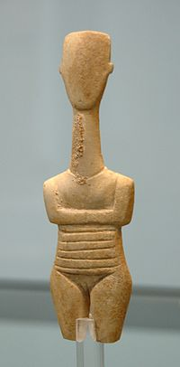
Κυκλαδικός Πολιτισμός
Η ονομασία Κυκλάδες οφείλεται στον χαρακτηρισμό που έδωσαν οι αρχαίοι Έλληνες για να προσδιορίσουν το πυκνό σύμπλεγμα νησιών στο κέντρο του Αιγαίου. Τα νησιά αυτά σχηματίζουν έναν νοητό κύκλο γύρω από το ιερό νησί του Απόλλωνα, την Δήλο. Ο Κυκλαδικός πολιτισμός άνθησε την 3^{η} χιλιετία π.Χ. Η γένεσή του αποδίδεται σε τρεις λόγους: την στρατηγική γεωργαφική τους θέση, την θάλασσα και τον ορυκτό πλούτο.

Slide 6
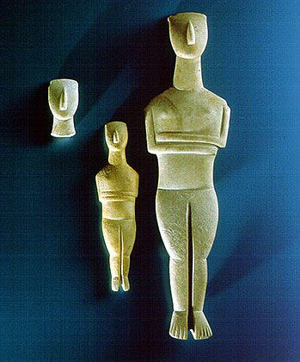
Η Τέχνη την Εποχή αυτή
Το χαρακτηριστικότερο δημιούργημα της κυκλαδικής τέχνης κατά την Εποχή του Χαλκού είναι τα μαρμάρινα ειδώλια. Τα περισσότερα παριστάνουν γυμνές γυναίκες, λίγα άνδρες μουσικούς, πολεμιστές ή κυνηγούς. Οι μορφές είναι έντονα σχηματοποιημένες, με λίγες αλλά χαρακτηριστικές λεπτομέρειες για την αναγνώριση του φύλου.
Τα πήλινα αγγεία, που έχουν ποικίλα σχήματα, διακοσμούνται με απλά γραμμικά σχέδια. Ιδιαίτερα εντυπωσιακά είναι και τα μαρμάρινα αγγεία, καθώς και τα μεταλλικά με απλή χαρακτή διακόσμηση.

Slide 7
Μινωικός Πολιτισμός
Με τον όρο Μινωικός πολιτισμός εννοείται ο προϊστορικός πολιτισμός της Κρήτης. Το όνομα Μινωικός από τον μυθικό βασιλιά Μίνωα δόθηκε από τον Άρθουρ Έβανς, τον αρχαιολόγο που ανάσκαψε το ανάκτορο της Κνωσού. Το νησί της Κρήτης βρίσκεται στο κέντρο της Ανατολικής Μεσογείου σε μια στρατηγική θέση, απορρόφησης επιδράσεων από την Αίγυπτο την Μέση Ανατολή και την Ευρώπη. Η πρωιμότερη εγκατάσταση στην Κρήτη έχει εντοπιστεί στις περιοχές Πλακιάς και Πρέβελη. Πρόκειται για παλαιολιθικά και μεσολιθικά ευρήματα, τα παλαιότερα αναγόμενα στα 130.000 χρόνια πριν από σήμερα. Η νεολιθική κατοίκηση αρχίζει με την Ακεραμική περίοδο, περί το 7000 π.Χ. Μετά από αυτή την περίοδο ακολούθησε μια μακρά περίοδος σχετικής σταθερότητας, έως την έναρξη της Εποχής του Χαλκού, περί το 3000 π.Χ. Οι χρονολογικές παράμετροι που ορίζουν την Μινωική περίοδο της εποχής του Χαλκού αφορούν κυρίως στο χρονικό διάστημα 3000 έως 1000 π.Χ.. με κυρίαρχα γεγονότα την οικοδόμηση της Κνωσού1900 π.Χ., την έκρηξη του ηφαιστείου της Θήρας περίπου 1500 π.Χ. και την καταστροφή της Κνωσού 1375 π.Χ.

Slide 8
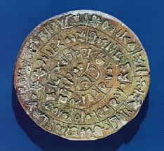
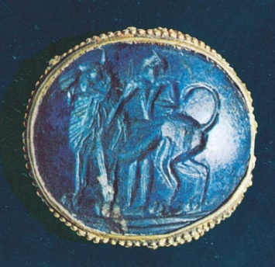
Οικονομία
Την εποχή των νέων ανακτόρων (1700-1450 π.Χ.) οι Μινωίτες κυριαρχούν με τα πλοία τους σε όλο το Αιγαίο. Η εμπορική δραστηριότητα που είχε ξεκινήσει από την προηγούμενη χιλιετία είναι τώρα πιο έντονη. Ιδιαίτερη ζήτηση σε όλο το Αιγαίο έχουν τα έργα της καλλιτεχνικής παραγωγής (μεταλλοτεχνία, λιθοτεχνία, κοσμηματοτεχνία). Μινωίτες έμποροι και ναυτικοί φαίνεται να απεικονίζονται σε αιγυπτιακούς τάφους προσφέροντας τέτοια έργα σε Αιγύπτιους αξιωματούχους με τους οποίους συναλλάσσονταν.
Γραφή
Η ανάπτυξη του εμπορίου και η περίπλοκη διοικητική και κοινωνική οργάνωση οδήγησαν γύρω στο 1700 στη χρήση ενός συστήματος γραφής το οποίο αρχικά έμοιαζε με τα ιερογλυφικά, όπως αποδεικνύει ο δίσκος της Φαιστού. Λίγο αργότερα άρχισε να χρησιμοποιείται ένα νέο σύστημα γραφής, η Γραμμική Α. Η γραφή ήταν συλλαβική, δηλαδή κάθε σημείο αντιστοιχούσε σε μία συλλαβή, και υπήρξε το πρότυπο για την ανάπτυξη της μυκηναϊκής γραφής. Σημεία αυτής της γραφής έχουν βρεθεί κυρίως επάνω σε αγγεία ή χαραγμένα σε πινακίδες απογραφής εμπορευμάτων. Η γραφή όμως αυτή δεν έχει αποκρυπτογραφηθεί.

Slide 9
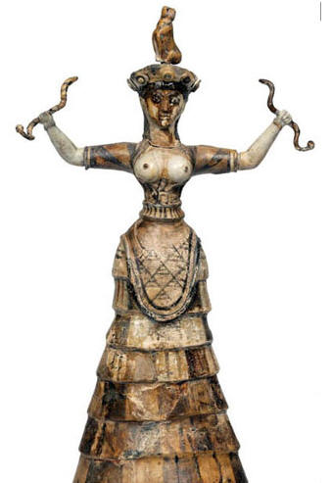
Θρησκεία
Οι Μινωίτες πίστευαν, βασικά, σε ένα σύμπλεγμα γυναικείων θεοτήτων οι οποίες έχουν άμεση σχέση με τη βλάστηση και τη διαδοχή των εποχών, την άνθηση και το μαρασμό, το θάνατο και την ανάσταση. Στα χρόνια της ακμής του μινωικού πολιτισμού δεν υπήρχαν στην Κρήτη μεγάλοι ναοί αλλά μόνο μικρά ανακτορικά ή οικιακά ιερά. Οι πιστοί αισθάνονται τη θεότητα σαν κάτι μυστηριακό, φευγαλέο και άπιαστο. Συχνά η λατρεία του θείου πραγματοποιείται και σε σπήλαια, όπως στο Δικταίο Άντρο, όπου οι πιστοί προσέφεραν μικρά ειδώλια που απεικόνιζαν τους ίδιους τους θεούς.
Μεγάλη είναι η σημασία του ιερού δέντρου στη μινωική θρησκεία. Το κύριο ιερό δέντρο φαίνεται να είναι η ελιά. Από τα ζώα σημαντικό ρόλο παίζει στη μινωική θρησκεία ο ταύρος. Οι τελετές περιλάμβαναν χορούς και αγώνες, όπως τα ταυροκαθάψια. Το ιερατείο το αποτελούσαν κυρίως γυναίκες, αλλά υπήρχαν και άνδρες ιερείς. Επειδή δεν έχουν ακόμη αναγνωσθεί οι γραφές των Μινωιτών, μόνη πηγή πληροφόρησής μας για τη θρησκεία τους είναι τα έργα τέχνης που έφεραν στο φως οι ανασκαφές.

Slide 10
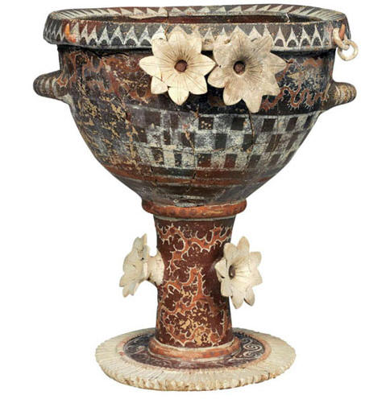
Τέχνη
Οι Μινωίτες ανέπτυξαν πολλές μορφές τέχνης σε θαυμαστό επίπεδο. Η μινωική τέχνη έχει ποικιλία και πρωτοτυπία. Όλα τα μινωικά έργα έχουν κίνηση, ζωντάνια και χάρη και δείχνουν μια προτίμηση των Μινωιτών για την απεικόνιση της φύσης. Τα θέματα και η τεχνοτροπία τους επηρέασαν τους γειτονικούς λαούς, ιδιαίτερα τους Κυκλαδίτες και τους Μυκηναίους.
Οι τοιχογραφίες παριστάνουν συνήθως θρησκευτικές ή τελετουργικές πομπές, ειδυλλιακά τοπία με πλούσια βλάστηση και ζώα, καθώς και θέματα από τον κόσμο της θάλασσας.
Ο γρήγορος κεραμικός τροχός που έχει καθιερωθεί διευκολύνει την ταχύτερη κατασκευή των πήλινων αγγείων που είναι κομψά και έχουν ποικίλα σχήματα. Τα ωραιότερα αγγεία αυτής της εποχής στη μινωική Κρήτη είναι τα πολύχρωμα καμαραϊκά, που οφείλουν την ονομασία τους στο σπήλαιο των Καμαρών, όπου πρωτοβρέθηκαν. Κατασκευάζονταν στα εργαστήρια των μεγάλων ανακτόρων της Κνωσού και της Φαιστού. Τα καμαραϊκά αγγεία εξάγονταν σε όλη την ανατολική Μεσόγειο και την Αίγυπτο. Διακοσμούνταν συνήθως με πολύπλοκα καμπυλόγραμμα σχέδια γεμάτα φαντασία και σπανιότερα με θέματα από το ζωικό και φυτικό κόσμο.

Slide 11
Η Παρακμή
Ο Μινωικός πολιτισμός παρήκμασε στα τέλη του 15ου αι. π.Χ., ωστόσο, η ακριβής αιτία παραμένει άγνωστη. Η πιο αποδεκτή υπόθεση εργασίας συνδέεται με την κοσμογονική έκρηξη του ηφαιστείου της Θήρας και τους σεισμούς που κατέστρεψαν πόλεις οι οποίες βρίσκονταν κατά μήκος των μινωικών εμπορικών οδών, γεγονός που επέφερε δραματικές οικονομικές επιπτώσεις.
Η έκρηξη του ηφαιστείου δεν έπληξε άμεσα τη ζωή στη νήσο, ωστόσο οι καταστροφές ήταν μεγάλες. Οι συνέπειες της έκρηξης επηρέασαν γενιές ολόκληρες, ενώ η αρχαιολογική έρευνα αποκάλυψε στοιχεία εισβολής στα μέσα του 15ου αι. π.Χ. Ανάκτορα στην κεντρική και νότια Κρήτη καταστράφηκαν και οικισμοί εγκαταλείφθηκαν. Οι εισβολείς ανέτρεψαν την κυβέρνηση των Μινωιτών και πήραν τον έλεγχο της νήσου, γράφοντας τους τίτλους τέλους στην εποχή της κυριαρχίας των Κρητών.
Παρά το αιφνίδιο φινάλε, η επιρροή του Μινωικού πολιτισμού επιβίωσε. Η μινωική παράδοση παρέμεινε ζωντανή και μετά τις καταστροφές του 1500 π.Χ. Η κατάκτηση της Κνωσού από τους Μυκηναίους γύρω στο 1450 π.Χ. άνοιξε τον δρόμο για τη μετάδοση των λαμπρότερων κρητικών επιτευγμάτων στην ηπειρωτική Ελλάδα και έγραψε μια νέα σελίδα στην Ιστορία.

Slide 12
Μυκηναϊκός πολιτισμός
Ο Μυκηναϊκός Πολιτισμός ήταν ο πρώτος ελληνικός πολιτισμός της Ύστερης Εποχής του Χαλκού, που αναπτύχθηκε την περίοδο 1600-1100 π.Χ. κυρίως στην κεντρική και νότια ηπειρωτική Ελλάδα. Το επίθετο «μυκηναϊκός» προέρχεται από την πρώτη αρχαιολογική θέση στην οποία εντοπίστηκε, τις Μυκήνες της Αργολίδας που αποτελούν και ένα από τα σημαντικότερα κέντρα του. Κατά την περίοδο ακμής του εξαπλώθηκε και στην Κρήτη, στα νησιά του Αιγαίου και στην Ανατολική Μεσόγειο αλλά και στη Κύπρο. Ο Μυκηναϊκός Πολιτισμός ταυτίζεται με την τελευταία περίοδο του Ελλαδικού Πολιτισμού, τον Υστεροελλαδικό Πολιτισμό. Ταξινομείται παραδοσιακά ως προϊστορικός, καθώς οι γνώσεις μας για αυτόν βασίζονται μέχρι σήμερα κυρίως σε αρχαιολογικά ευρήματα. Την αρχή του μυκηναϊκού πολιτισμού σημαδεύουν οι πλούσιοι βασιλικοί τάφοι που ανέσκαψε στην ακρόπολη των Μυκηνών ο Ερρίκος Σλήμαν.Ο μυκηναϊκός πολιτισμός δέχθηκε ευεργετική ώθηση από τον πολιτισμό της μινωικής Κρήτης. Έχοντας αναπτύξει οι Μυκηναίοι στενούς δεσμούς με τους Μινωίτες ήδη από τον 17ο αιώνα π.Χ., υιοθέτησαν από αυτούς και αφομοίωσαν με γόνιμο τρόπο πολλά στοιχεία του πολιτισμού τους, χωρίς όμως να χάσουν τη δική τους ταυτότητα. Από τους Μινωίτες δανείστηκαν οι Μυκηναίοι ποικίλα τεχνολογικά επιτεύγματα, μορφές τέχνης και την ιδέα της γραφής. Όμως, η δημιουργική πνοή και η πρωτοτυπία των Μυκηναίων γίνεται αισθητή κυρίως στον τομέα της μνημειακής αρχιτεκτονικής, όπως είναι οι κυκλώπειες οχυρώσεις των ακροπόλεων και οι εντυπωσιακοί θολωτοί τάφοι.

Slide 13
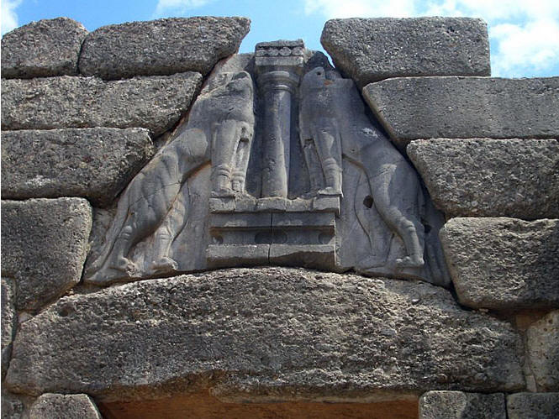
Κοινωνική, πολιτική και οικονομική οργάνωση
Η στέρεη οικονομική βάση των Μυκηναίων αποτελούσαν η γεωργία και η κτηνοτροφία. Παράλληλα, από πολύ νωρίς, και με ρυθμιστικό παράγοντα τα ανάκτορα, αναπτύχθηκαν διάφοροι βιοτεχνικοί κλάδοι όπως η ελεφαντουργία, η λιθοτεχνία, η μεταλλουργία. Το μεγαλείο και η ακτινοβολία του μυκηναϊκού κόσμου οφείλονται κυρίως στην ανάπτυξη της ναυτιλίας και του εμπορίου. Η μυκηναϊκή κοινωνία ήταν αυστηρά ιεραρχημένη και θυμίζει μια πυραμίδα, στην κορυφή της οποίας βρίσκεται ο άναξ. Αυτός, μαζί με την οικογένειά του, κατοικούσε στο ανάκτορο, το κέντρο εξουσίας της κάθε επικράτειας. Ακολουθούσαν στην ιεραρχία οι διάφοροι αυλικοί και το ιερατείο. Οι κάτοικοι της κάθε περιοχής αποτελούσαν τους δήμους. Οι δήμοι ήταν πολυάριθμοι, οργανωμένοι σε χωριά, γύρω από το διοικητικό κέντρο, το ανάκτορο. Εκτός από τους γεωργούς και τους κτηνοτρόφους, οι πινακίδες με κείμενα σε Γραμμική γραφή Β μας παραδίδουν μια ανεξάντλητη σειρά από εξειδικευμένους τεχνίτες. Στην κατώτερη κοινωνική βαθμίδα βρίσκονται οι δούλοι.

Slide 14
Η μυκηναϊκή τέχνη
Οι μυκηναίοι διέπρεψαν στους παρακάτω τομείς τέχνης:
την αρχιτεκτονική, χτίζουν τα μνημειακά ανάκτορά τους σε υψώματα τις οποίες οχυρώνουν με γιγαντιαία τείχη. Τα τείχη αυτά είναι γνωστά ως «κυκλώπεια» από τους τεράστιους ογκόλιθους που χρησιμοποιούνταν για το χτίσιμό τους. Αποτελούνται από έναν προθάλαμο που βλέπει στην αυλή και από το κύριο δωμάτιο που έχει μεγάλη κυκλική εστία στο κέντρο και είναι ο χώρος υποδοχής (τύπος μεγάρου). Επίσης έστηναν πάνω στους λακκοειδείς τάφους των Μυκηνών λίθινες πλάκες (επιτύμβιες στήλες) με ανάγλυφες σπείρες ή πολεμικές και κυνηγετικές σκηνές που μαρτυρούν τον πολεμικό χαρακτήρα των νεκρών. Από ένα μακρύ, πλαισιωμένο με λίθινους τοίχους διάδρομο, φθάνει κανείς στον κυκλικό θάλαμο που είναι χτισμένος με παρόμοιο τρόπο και έχει θολωτή οροφή.
Την ζωγραφική και την κεραμική, Τα μυκηναϊκά ανάκτορα διακοσμούνται και αυτά με τοιχογραφίες που έχουν δεχτεί μεγάλη επίδραση από τις μινωικές. Παρόμοια επιρροή παρατηρείται και στη μυκηναϊκή κεραμική. Αξιοπρόσεκτος είναι ο εικονιστικός ρυθμός σε μια κατηγορία αγγείων που διακοσμούνται με παραστάσεις ανθρώπων, ζώων, πουλιών, ψαριών και με σκηνές με άρματα.
Και την μεταλλοτεχνία, Απαράμιλλης τέχνης είναι τα κοσμήματα από χρυσό, ασήμι ή από άλλα πολύτιμα υλικά. Από παρόμοια υλικά έχουν κατασκευαστεί και άλλα πολυτελή αντικείμενα, ξίφη και εγχειρίδια στολισμένα με παρόμοιες εικόνες καθως και οι χρυσές προσωπίδες των νεκρών βασιλιάδων

Slide 15
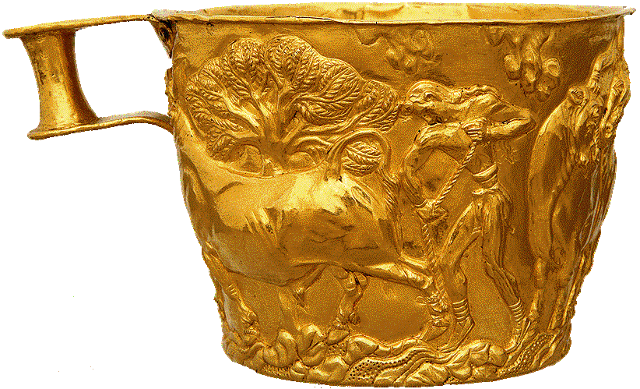
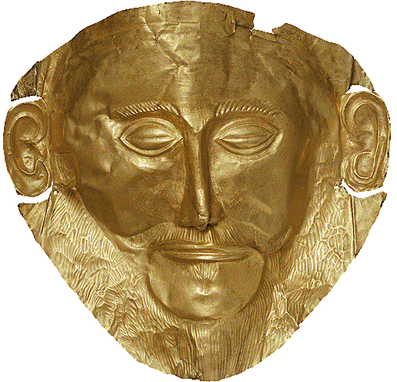

Slide 16
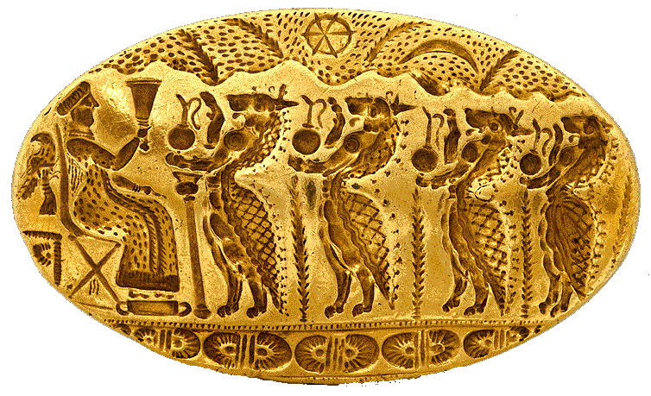
Θρησκεία
Πριν από την αποκρυπτογράφηση της Γραμμικής γραφής Β οι επιστήμονες υποστήριζαν ότι η μυκηναϊκή θρησκεία ταυτιζόταν απόλυτα με τη μινωική. Όμως, μετά την ανάγνωση των πινακίδων της Γραμμικής γραφής Β αποδεικνύεται ότι στο μυκηναϊκό πάνθεον εμφανίζονται όλοι οι μεγάλοι Έλληνες θεοί της 1ης χιλιετίας, με εξαίρεση τον Απόλλωνα. Στις πινακίδες αναφέρονται ο Ζευς, η Ήρα, ο Ποσειδών, η Άρτεμις, ο Άρης και ο Διόνυσος. Σπουδαία θέση κατέχει μία θεά η οποία συνήθως προσφωνείται με την ονομασία «Πότνια ». Η «Πότνια» είναι αναμφίβολα η κυρίαρχη μυκηναϊκή θεότητα και σε αυτήν προσφέρονται πρόβατα, αρωματικά έλαια, μαλλί και μέλι.
Οι Μυκηναίοι δεν έχτιζαν μεγάλους ναούς και, όπως και οι Μινωίτες, λάτρευαν τους θεούς τους σε μικρά ιερά. Το ιερατείο, άνδρες και γυναίκες, αποτελούσε ιδιαίτερη κοινωνική τάξη και διαχειριζόταν την περιουσία των ιερών.

Slide 17
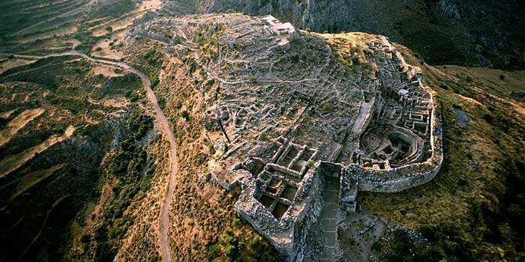
Η παρακμή
Οι ακριβείς λόγοι δεν είναι γνωστοί, ωστόσο θεωρούμε ότι αυτή μπορεί να οφείλεται σε παράγοντες όπως: η μετακίνηση νέων ελληνικών φύλων (κάθοδος των Δωριέων), οι εσωτερικές αναταραχές η αναστάτωση που επικρατεί εκείνη την περίοδο στην ανατολική Μεσόγειο, λόγω της πτώσης των Χετταίων και εξαιτίας των επιθέσεων των λεγόμενων “λαών της θάλασσας” εναντίον της Αιγύπτου.

Slide 18
Μέγας Αλέξανδρος
Ο Αλέξανδρος γεννήθηκε στις 20 ή 21 Ιουλίου του 356 π.Χ στην Πέλλα της Μακεδονίας. Πατέρας του ήταν ο βασιλιάς της Μακεδονίας Φίλιππος Β' και μητέρα του η Ολυμπιάδα. Στα παιδικά του χρόνια εκπαιδεύτηκε από τους παιδαγωγούς Λεωνίδα το Μολοσσό και Λυσίμαχο τον Ακαρνάνα. Σε ηλικία 13 ετών μαθήτευσε κοντά στον Αριστοτέλη. Ο μεγάλος φιλόσοφος τον μόρφωσε με τα ελληνικά ιδεώδη και του ενέπνευσε τον θαυμασμό και την αγάπη για το ελληνικό πνεύμα και πολιτισμό. Έλεγε πως τον πατέρα του χρωστάει “το ζην” και στο δάσκαλό του το “ευ ζην”.
Από τον πατέρα του έλαβε σπουδαία μαθήματα πολιτικής και στρατηγικής. Πάντοτε βρισκόταν κοντά του σε συναντήσεις με ξένους πρέσβεις, στις εκστρατείες απ’ όπου και έπαιρνε μαθήματα στρατιωτικής τέχνης. Έτσι, από πολύ νωρίς απέκτησε πολιτική και στρατιωτική ωριμότητα. Σε ηλικία 16 ετών, ως αντικαταστάτης του πατέρα του, κατέπνιξε την επανάσταση της θρακικής φυλής των Μαίδων, ενώ σε ηλικία 18 ετών, στη Μάχη της Χαιρώνειας ήταν διοικητής στρατιωτικού σώματος και διακρίθηκε για τις πολεμικές του αρετές.
Σε ηλικία 20 ετών έγινε βασιλιάς της Μακεδονίας, μετά τη δολοφονία του πατέρα του το 336 π.Χ. Από πολύ νωρίς αντιμετώπισε οργανωμένες συνωμοσίες εναντίον του, τις οποίες διέλυσε με αστραπιαία ταχύτητα. Με την ίδια αστραπιαία ταχύτητα και αποφασιστικότητα εξεστράτευσε εναντίον των πόλεων της Νότιας Ελλάδας, οι οποίες μόλις έμαθαν το θάνατο του Φιλίππου επαναστάτησαν. Μόλις, όμως, πληροφορήθηκαν την εκστρατεία του Αλεξάνδρου εναντίον τους, έσπευσαν να δηλώσουν υποταγή και σε συνέδριο, που έγινε στην Κόρινθο, τον ανακήρυξαν Ηγεμόνα της Ελλάδας. Για να απαλλάξει το βασίλειό του από κάθε κίνδυνο, προτού εκστρατεύσει εναντίον των Περσών, εκστράτευσε εναντίον των βαρβαρικών φυλών, που κατοικούσαν βόρεια της Μακεδονίας (335 π.Χ.). Νίκησε τις φυλές αυτές, έφθασε ως τον Δούναβη και επέστρεψε στην Πέλλα. Απερίσπαστος πια άρχισε την προετοιμασία για τη μεγάλη εκστρατεία κατά των Περσών.

Slide 19
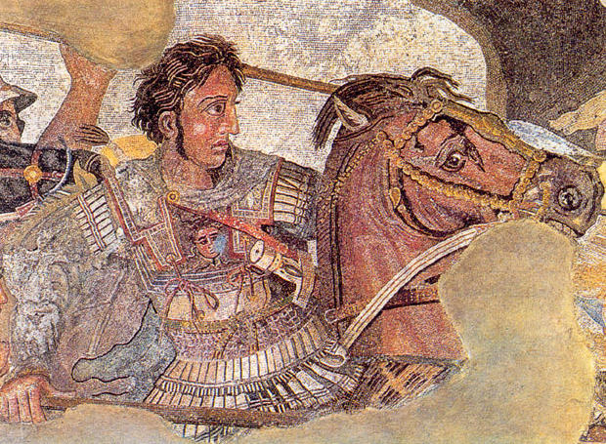
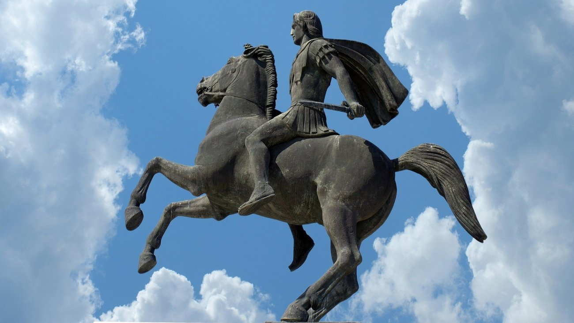

Slide 20
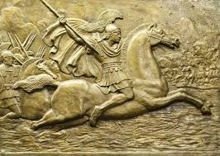
Όραμα
Η πολιτική σκέψη του Μέγα Αλεξάνδρου ήταν να δημιουργήσει ένα μεγάλο πληθυσμιακά και πολιτιστικά βασίλειο, πράγμα που θα επιτυγχανόταν με μια γονική σύζευξη ελληνιστικών θεσμών και παραδόσεων.

Slide 21
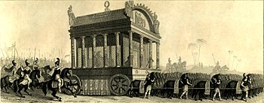
Θάνατος
Λίγο πριν την αναχώρηση για την Αραβία, στις 2 προς 3 Ιουνίου 323 π.Χ.συμμετείχε σε συμπόσιο έπειτα από το οποίο εκδήλωσε πυρετό, που διήρκεσε και τις επόμενες ημέρες αναγκάζοντάς τον να μεταθέσει την ημερομηνία αναχώρησης. Μετά από μια σύντομη βελτίωση της υγείας του κατέρρευσε ξανά, χωρίς να μπορεί να περπατήσει ή να μιλήσει. Σύμφωνα με τις μαρτυρίες, το σώμα του καθαρίστηκε και τοποθετήθηκε σε ένα γυάλινο φέρετρο γεμάτο μέλι. Το σώμα του παρέμεινε στη Βαβυλώνα για δύο έτη, έως και το 321 π.Χ., οπότε και πήρε το δρόμο της επιστροφής για την Ελλάδα ώστε να ταφεί στη Μακεδονία.

Slide 22
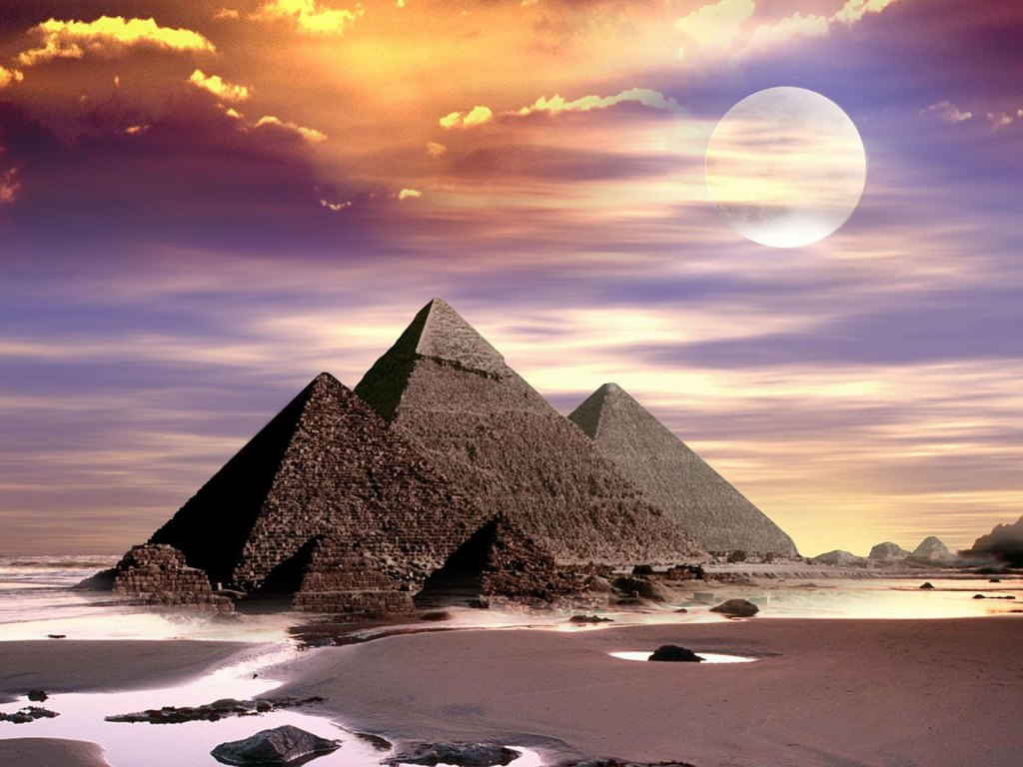
Αιγυπτιακός Πολιτισμός
Ο πολιτισμός των αρχαίων Αιγυπτίων άρχισε πιθανόν κάποια στιγμή την 5^{η} χιλιετία π.Χ. και διήρκεσε μέχρι που τους κατέκτησε ο Μέγας Αλέξανδρος το 332 π.Χ., μια περίοδο περίπου τεσσάρων χιλιετιών. Οι πρώτοι Αιγύπτιοι ζούσαν σε δύο Βασίλεια: στην Άνω Αίγυπτο, στην κοιλάδα του Νείλου, και στην Κάτω Αίγυπτο, στο Δέλτα του Νείλου. Συγκρότησαν μια μεγάλη αυτοκρατορία όταν ο Μήνης ένωσε αυτά τα δύο μισά και έκανε πρωτεύουσά του τη Μέμφιδα, κάποια στιγμή μεταξύ 3500 και 3000 π.Χ. Οι Αιγύπτιοι αποτέλεσαν μια μεγάλη παγκόσμια δύναμη τα επόμενα τρεις χιλιάδες χρόνια. Η επιτυχία του αρχαίου αιγυπτιακού πολιτισμού οφείλεται, αδιαμφισβήτητα και ουσιαστικά, στην ικανότητά του να προσαρμόζεται στις συνθήκες του ιδιαίτερου και αφιλόξενου, σε τρίτους, περιβάλλοντος της Κοιλάδας του Νείλου, τις εξελιγμένες, εκ των πραγμάτων, αγροτοκτηνοτροφικές μεθόδους, καθώς και της εκμετάλλευσης του «δέλτα» του.

Slide 23
Η Θρησκεία
Το Αιγυπτιακό πάνθεο αποτελούνταν από πολλούς θεούς οι οποίοι προστάτευαν και βοηθούσαν τους ανθρώπους οι οποίοι τους τιμούσαν και εξευμένιζαν με προσευχές και αναθήματα, ενώ ο Φαραώ ήταν ο γιός του Όσιρι ενός από σημαντικούς θεούς τους. Η ιεραρχία των θεοτήτων δεν ήταν στατική αλλά μεταβάλλονταν, και οι ιερείς δεν είχαν θεσπίσει ένα ενιαίο σύστημα για την οργάνωση του πλήθους των διαφόρων θρησκευτικών παραδόσεων. Οι ναοί της αρχαίας Αιγύπτου δεν ήταν μέρη δημόσιας λατρείας και συγκέντρωσης των πιστών, παρά τοποθεσίες όπου οι ιερείς φρόντιζαν να αποδώσουν τιμές στις θεότητες. Οι μόνες εξαιρέσεις όπου συγκεντρώνονταν πλήθος πιστών ήταν κατά τις εορτές ,όπου αυτό γινόταν έξω από τους ναούς με τη περιφορά των αγαλμάτων των θεών και την απόδοση τιμών σε αυτούς. Οι αρχαίοι Αιγύπτιοι πίστευαν πως ο κάθε άνθρωπος αποτελείται από το φυσικό και το πνευματικό μέρος του. Έτσι πέρα από το σώμα, το κάθε άτομο είχε επίσης την σκιά του (σουτ), την ψυχή του (μπα), την ζωτική δύναμη του (κα), καθώς και το όνομα του. Η πηγή των σκέψεων και των συναισθημάτων θεωρούνταν η καρδιά, αντί για το κεφάλι. Μετά τον θάνατο του ανθρώπου, τα πνευματικά χαρακτηριστικά που κατείχε απελευθερώνονταν από το σώμα του και μπορούσαν να μετακινηθούν αυτόνομα, ωστόσο χρειάζονταν ένα σώμα ή υποκατάστατο σώμα ως μόνιμη έδρα. Μετά τον θάνατο ο υπέρτατος σκοπός ήταν η επανένωση της ψυχής με τη ζωτική δύναμη, έτσι ώστε να έχουν μια ήρεμη και ολοκληρωμένη μεταθανάτια ζωή (ακ). Για να συμβεί αυτό, το άτομο κρινόταν μεταθανάτια ως προς τον πρότερο βίο του, και αν κρινόταν άξιο τότε μπορούσε να συνεχίσει να κυκλοφορεί στη γη ως πνεύμα.

Slide 24
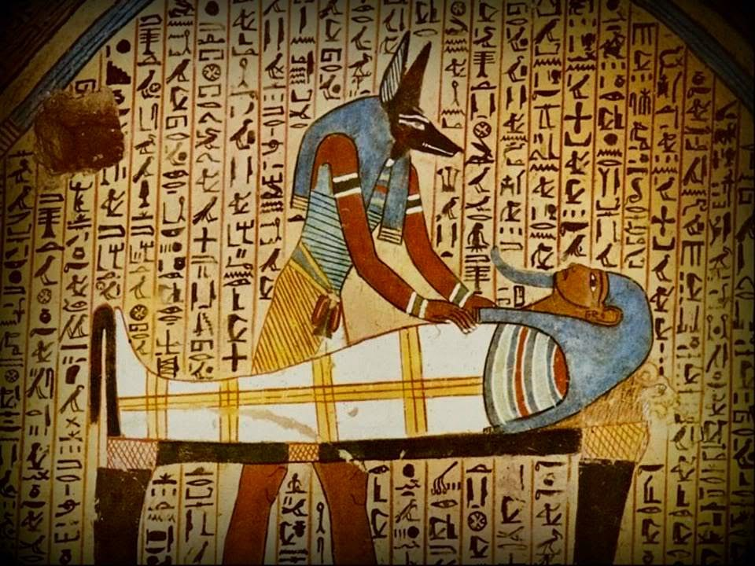
Η Οικονομία
Η ζωή στην Αίγυπτο ήταν άμεσα συνδεδεμένη με τον Νείλο και τις πλημμύρες του. Η άρδευση των χωραφιών και η συντήρηση των αυλακιών ήταν μια επίπονη και συνεχής εργασία που δίδαξε τη συνεργασία στους κατοίκους, αλλά δημιούργησε και την ανάγκη της επίβλεψης του κράτους. Στην αιγυπτιακή γη που ήταν εκτός των άλλων και γόνιμη καλλιεργούνταν, εκτός από το σιτάρι το κριθάρι, το λινάρι τα οπωροφόρα δέντρα και τα κηπευτικά. Ακόμα οι αιγύπτιοι στις όχθες του Νείλου μάζευαν πάπυρους και λωτούς. Ασχολήθηκαν επίσης με την κτηνοτροφία αλλά και το ψάρεμα στα νερά του ποταμού, όμως η βάση της οικονομίας της Αιγύπτου ήταν η γεωργία.

Slide 25
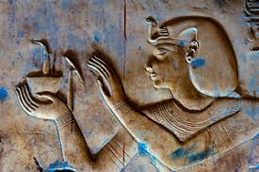
Η Κοινωνία
Η συμμετοχή των αιγυπτίων στην παραγωγική διαδικασία είχε τις συνέπειες στη διάρθρωση της κοινωνίας. Στην κορυφή βρισκόταν ο φαραώ ο οποίος ήταν ο επίγειος θεός τους και σε αυτόν στηρίζονταν. Στην κοινωνική ιεραρχία κάτω από αυτόν βρισκόταν οι ιερείς, οι ανώτατοι κρατικοί υπάλληλοι και οι γραφείς που συγκροτούσαν την τάξη των ισχυρών. Επίσης ιδιαίτερη κοινωνική ομάδα αποτελούσαν οι επαγγελματίες, στρατιωτικοί που κληρονομούσαν το επάγγελμα. Το μεγαλύτερο όμως μέρος την αιγυπτιακής κοινωνία αποτελούσαν οι ελεύθεροι πολίτες, γεωργοί ή τεχνίτες που εργάζονταν σκληρά για τα προ το ζην.

Slide 26
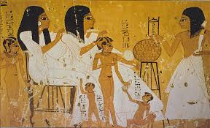
Η Γραφή
Καθοριστική για τη γνώση της ιστορίας της Αιγύπτου ήταν η αποκρυπτογράφηση των ιερογλυφικών, δηλαδή των χαρακτήρων συμβόλων που χρησιμοποιούσαν από την 4η χιλιετία. Η επινόηση και η χρησιμοποίηση της γραφής είναι χωρίς αμφιβολία ένα από τα στοιχεία που δηλώνουν το πολιτιστικό τους επίπεδο. Η δυσκολία στην απόδοση και την εκμάθηση της ιερογλυφικής γραφής προϋπέθετε ειδίκευση και συνεχή ενασχόληση. Ένας απλός πολίτης στη διάρκεια του Νέου Βασιλείου είχε τη δυνατότητα να εκπαιδευτεί ως γραφέας και να ακολουθήσει σταδιοδρομία δημοσίου υπαλλήλου, γεγονός που του προσέδιδε κύρος. Οι γραφείς κατέγραψαν σε παπύρους τα έργα και τη δράση των φαραώ, ενώ τοίχοι πολλών μνημείων, ναών και τάφων, ήταν καλυμμένοι από ιερογλυφικά που σχεδίασαν ειδικευμένοι τεχνίτες με την καθοδήγηση των γραφέων.
Η αποκρυπτογράφησή τους οφείλεται στο Γάλλο αιγυπτιολόγο J. Champollion.

Slide 27
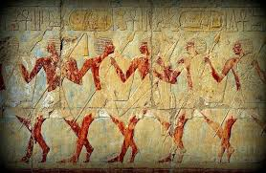
Οι Επιστήμες
Η παρακολούθηση των πλημμυρών του Νείλου και της κίνησης των αστέρων έδωσε την ευκαιρία ανάπτυξης εμπειρικών αστρονομικών γνώσεων, όπως είναι η καθιέρωση του ημερολογίου των 365 ημερών, ο χωρισμός του έτους σε μήνες και εβδομάδες αλλά και ο προσδιορισμός της ώρας βάσει της ηλιακής σκιάς.
Η ανάγκη μέτρησης των καλλιεργήσιμων εκτάσεων γης που χάνονταν λόγω των πλημμυρών συνέβαλε στην ανάπτυξη της πρακτικής γεωμετρίας. Φαίνεται όμως ότι οι μαθηματικές γνώσεις ήταν περισσότερο εξελιγμένες, όπως τουλάχιστον μπορούμε να εικάσουμε από την κατασκευή των πυραμίδων.
Η ταρίχευση των νεκρών βοήθησε στην απόκτηση γνώσεων ανατομίας και ιατρικής. Από κείμενα παπύρων που έχουν διασωθεί, διαβάζουμε για διαγνώσεις που έκαναν και τρόπους θεραπείας που εφάρμοζαν. Η φήμη των γιατρών της Αιγύπτου ήταν μεγάλη και διαδεδομένη ακόμα και στον ελληνικό κόσμο.

Slide 28
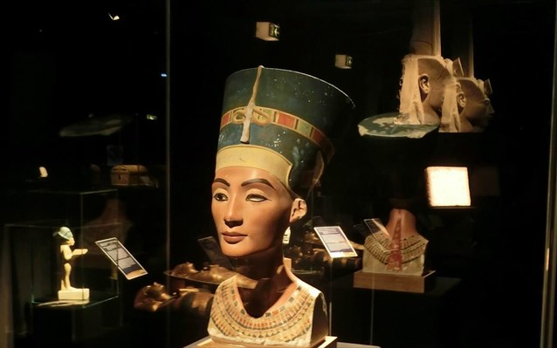
Οι Τέχνες
Η αρχιτεκτονική, η γλυπτική αλλά και η ζωγραφική στην Αίγυπτο βρίσκονταν στην υπηρεσία των φαραώ. Σκοπός των καλλιτεχνών ήταν να προβάλουν τη ζωή και τη δράση των φαραώ. Τα καλλιτεχνικά επιτεύγματα, μνημειακού χαρακτήρα, επιβάλλονταν με τις διαστάσεις τους. Οι αχανείς επίπεδες επιφάνειες της αιγυπτιακής γης, σε συνδυασμό με την ανάγκη των ηγεμόνων να επιβληθούν μέσω των έργων τους, οδήγησαν στην κατασκευή μνημείων που επιβάλλονταν με τον όγκο.
Οι πυραμίδες του Χέοπος, του Χεφρήνος και του Μυκερίνου στη Γκίζα, οι μεγάλοι ναοί στο Λούξορ και το Καρνάκ με το πλήθος των κιόνων που στήριζαν περιστύλια και υπόστυλες αίθουσες είναι ενδεικτικά δείγματα της αρχιτεκτονικής. Οι επιφάνειες των περισσότερων ναών αλλά και των νεκρικών θαλάμων των τάφων ήταν γεμάτες με παραστάσεις ζωγραφιστές ή ανάγλυφες που εξιστορούσαν τη δράση των φαραώ αλλά και πτυχές της καθημερινής ζωής. Εκτός από τα μεγάλα σε διαστάσεις αγάλματα που διακοσμούσαν ναούς και ταφικά μνημεία, κατασκευάστηκαν και μικρότερα από ξύλο ή πέτρα, πραγματικά κομψοτεχνήματα. Πολλά έργα μικροτεχνίας κατασκευασμένα από μέταλλα, πολύτιμους ή ημιπολύτιμους λίθους συμπληρώνουν τις γνώσεις μας για τις καλλιτεχνικές επιλογές και τα επιτεύγματα των Αιγυπτίων.

Slide 29
Η κατάρα της Πυραμίδας
ΥΠΟΘΕΣΗ
Όσοι τόλμησαν να ταράξουν τον αιώνιο ύπνο του Φαραώ, οι περισσότεροι βρήκαν το θάνατο. Οι επιστήμονες λένε πως οι θάνατοι αυτοί οφείλονται σε 3 λόγους :
Μέσα στους κλειστούς – υγρούς χώρους της πυραμίδας αναπτύχθηκαν μικροοργανισμοί και βλαβεροί μύκητες, με αποτέλεσμα να προσβληθούν από ανίατες ασθένειες οι ερευνητές.
Από τη μέτρηση που έγινε με άνθρακα, βρέθηκαν ανεξήγητες ποσότητες ραδιενέργειας στο εσωτερικό της πυραμίδας.
Οι κατάρες των Αιγυπτίων. Στην πυραμίδα υπάρχει σαφή προειδοποίηση : << Ω ξένε, σεβάσου τον ιερό μας χώρο. Ο βασιλιάς μας ζεί, δεν πέθανε και το μόνο που ζητάει από εσένα είναι να ψελλίσεις το όνομά του καθώς μπαίνεις στο άβατο >>
Η μειοψηφία των ερευνητών σέβεται και αποδέχεται το αίτημα του νεκρού βασιλιά. Όσοι όμως έλαβαν την προειδοποίηση αυτή σαν αστείο, δε στάθηκαν κι ιδιαίτερα τυχεροί.
Θα καταφέρεις να νικήσεις την κατάρα της πυραμίδας ή θα εγκλωβιστείς αιώνια μέσα της;

Slide 30
Κινεζικός Πολιτισμός
Ο κινεζικός πολιτισμός είναι ένας από τους αρχαιότερους πολιτισμούς του κόσμου. Σύμφωνα με την παράδοση ιδρυτής αυτού του πολιτισμού θεωρείται ο κίτρινος αυτοκράτορας, όπως επίσης θεωρείται και πρόγονος όλων των κινέζων. Η εμφάνισή του ξεκινά από την 3^{η} χιλιετία π.Χ. ανάμεσα στις ιστορικά σημαντικότερες ανακαλύψεις του συγκαταλέγονται η πυρίτιδα, η πυξίδα, το χαρτί, η τυπογραφία, το τσάι, το μετάξι και η πορσελάνη. Σε ότι αφορά τις κατασκευές διάσημο είναι το σινικό τείχος ενώ οι κινέζικες παραδόσεις και γλώσσα είναι σε χρήση από μεγάλο ποσοστό των πληθυσμών γενικότερα στην ανατολική Ασία αφού έχει μεταδοθεί σε μεγάλη έκταση της νοτιοανατολικής Ασίας και της άπω ανατολής εντός και εκτός της σύγχρονης λαϊκής δημοκρατίας της Κίνας και τη Ταιβάν.

Slide 31
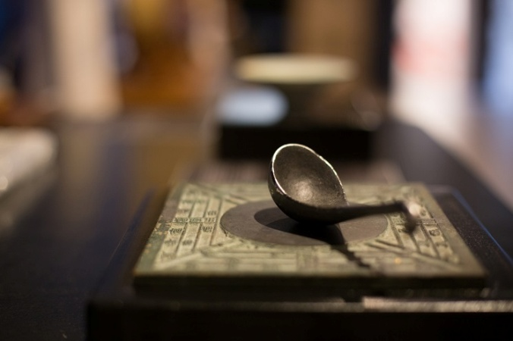
Ναυσιπλοΐα και Προσανατολισμός
Η πυξίδα είναι μια από τις τέσσερις μεγάλες εφευρέσεις της αρχαίας Κίνας. Το "Σινάν" της Δυναστείας των Han (206 π.Χ.-220 μ.Χ.) αποτελείτο από ένα κομμάτι μαγνητικό ορυκτό, λαξευμένο σε σχήμα κουτάλας, η οποία έδειχνε πάντα προς το Νότο και από μια τετράγωνη μπρούτζινη πλάκα που αντιπροσώπευε τη Γη. Κατά τη Δυναστεία των Song (960-1279 μ.Χ.) εμφανίσθηκε ένα νέο είδος πυξίδας, κατασκευασμένη με τεχνητή μαγνητοποίηση, η οποία χρησιμοποιήθηκε ευρέως στη ναυσιπλοΐα. Στη Δυναστεία των Song επίσης, ο Shen Kuo ανακάλυψε τη μαγνητική απόκλιση, ενώ στη Δύση έπρεπε να περάσουν 400 χρόνια πριν κάνει την ίδια ανακάλυψη ο Χριστόφορος Κολόμβος.

Slide 32
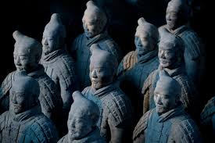
Η κινεζική αρχιτεκτονική, η οποία ως ύφος και τεχνοτροπία αναπτύχθηκε στην ανατολική Ασία κατά την διάρκεια πολλών αιώνων. Τα κύρια δομικά στοιχεία έχουν σε μεγάλο βαθμό παραμείνει αναλοίωτα, και οι περισσότερες αλλαγές αφορούν κυρίως διακοσμητικές λεπτομέρειες. Από την δυναστεία των Τανγκ και έπειτα, η κινεζική αρχιτεκτονική επηρέασε σημαντικά τις αντίστοιχες αρχιτεκτονικής της Κορέας, Βιετνάμ, και Ιαπωνίας.
Οι πολεμικές τέχνες, με την Κίνα να αποτελεί ένα από τα κύρια σημεία όπου αναπτύχθηκαν. Συχνά αποκαλούνται με τους γενικούς όρους κουνγκ φου και γουσού για την συμπερίληψη εκατοντάδων σχολών πολεμικών τεχνών που αναπτύχθηκαν ανά τους αιώνες.

Slide 33
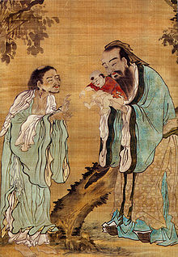
Η Θρησκεια
Κυρίαρχο διαχρονικό χαρακτηριστικό του κινεζικού πολιτισμού αποτελεί ο κομφουκιανισμός, το σύστημα διδαχών του φιλοσόφου Κομφούκιου (551–479 π.Χ.) ο οποίος επεδίωξε να δημιουργήσει μια φιλοσοφία αξιών βασισμένη σε παλαιότερες εποχές της δυναστείας των Τζόου. Με το πέρασμα του χρόνου η φιλοσοφία αυτή εξελίχθηκε σε τρόπο ζωής και κατόπιν σε λαϊκή παράδοση και θρησκεία -μαζί με ταοϊσμο και βουδισμό-, ενώ πολιτικά αναμείχθηκε με τον νομικισμό και τον κεντραλισμό οι οποίοι ήταν τα κυρίαρχα χαρακτηριστικα της πολιτικής ζωής υπό την απόλυτη εξουσία του αυτοκράτορα της Κίνας.

Slide 34
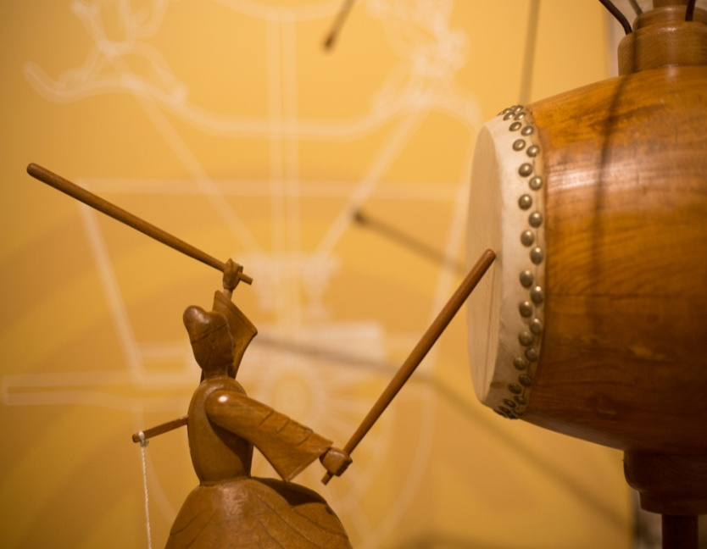
Γλώσσα και Λογοτεχνία
Στην γλώσσα και την λογοτεχνία, η κινεζική γλώσσα είναι από τις αρχαιότερες του κόσμου και σε συνεχή χρήση για χιλιάδες χρόνια στις διάφορες ιστορικές μορφές της. Η κινεζική λογοτεχνία διαθέτει πολλά σημαντικά έργα, όπως το Τσινγκ (1000 π.Χ.), το Τάο Τε Τσινγκ του Λάο Τσε (6ος αιώνας π.Χ.), η Τέχνη του πολέμου του Σουν Τσου (6ος αιώνας π.Χ.), και τα Ανάλεκτα του Κομφούκιου (5ος-3ος αιώνας π.Χ.), αλλά και τα τέσσερα μεγάλα κλασικά μυθιστορήματα της κινεζικής παράδοσης (π.χ. το Όνειρο της κόκκινης κάμαρας) τα οποία καλύπτουν από την δυναστεία των Μινγκ (14ος-17ος αι.) έως την δυναστεία των Τσινγκ (17ος-20ός αι.).

Slide 35
Ιαπωνικός Πολιτισμός
Η Ιαπωνία έχει μια ιστορία που ξεκινά πριν από χιλιάδες χρόνια. Οι επιστήμονες πιστεύουν πως οι Ιάπωνες ως ενιαίο σύνολο προέρχονται από πολλές ομάδες, οι οποίες μετανάστευσαν στα νησιά από άλλα σημεία της Ασίας, στα οποία περιλαμβάνονται η Κίνα και η Κορέα. Οι αρχαιολογικές έρευνες, ωστόσο, υποδεικνύουν πως τα ιαπωνικά νησιά κατοικούνταν ήδη από το 30.000 π.Χ. Ως Εποχή του Λίθου για τα νησιά της Ιαπωνίας οι αρχαιολόγοι χαρακτηρίζουν το χρονικό διάστημα από το 30.000 π.Χ. ως το 10.000 π.Χ., εξαιτίας των λίθινων τέχνεργων που τη χαρακτηρίζουν και την έλλειψη κεραμικών. Με τη σειρά της η Εποχή του Πηλού χωρίζεται σε δύο επιμέρους εποχές, την εποχή Τζόμον και την εποχή Γιαγιόι. Η Εποχή Τζόμον ξεκινά από το 10.000 π.Χ. και φτάνει ως τον 3ο π.Χ. αιώνα. Η λέξη Τζόμον είναι σύνθετη και σημαίνει «χάραγμα με σχοινί». Η λέξη Τζο σημαίνει σχοινί, ενώ η λέξη Μον σημαίνει χάραγμα. Διάσημη από εκείνη την εποχή έρχεται η κεραμική Τζόμον με τα σχοινόμορφα χαράγματα στα κεραμικά της. Προς το τέλος της εμφανίζεται και η χρήση του ατσαλιού, ιδιαίτερα στην κατασκευή όπλων. Τα κεραμικά της εποχής Γιαγιόι, αν και σε ορισμένες περιπτώσεις φέρουν σχοινόμορφα χαράγματα, εντούτοις είναι εντελώς διαφορετικά στην τεχνοτροπία τους και εύκολα διακρίνονται από εκείνα της κεραμικής Τζόμον. Το σημαντικότερο στοιχείο, ωστόσο, είναι το γεγονός ότι στις ιαπωνικές νήσους εισβάλλουν λαοί από την κορεατική χερσόνησο, περίπου τον 3ο π.Χ. αιώνα. Η Εποχή Κοφούν διαμορφώνεται από το ιδιαίτερο χαρακτηριστικό των τύμβων, κάτι ανάλογο με τις τούμπες της Μακεδονίας ή τις μαγούλες της θεσσαλικής γης. Άλλωστε η ίδια η λέξη κοφούν σημαίνει τύμβος.

Slide 36
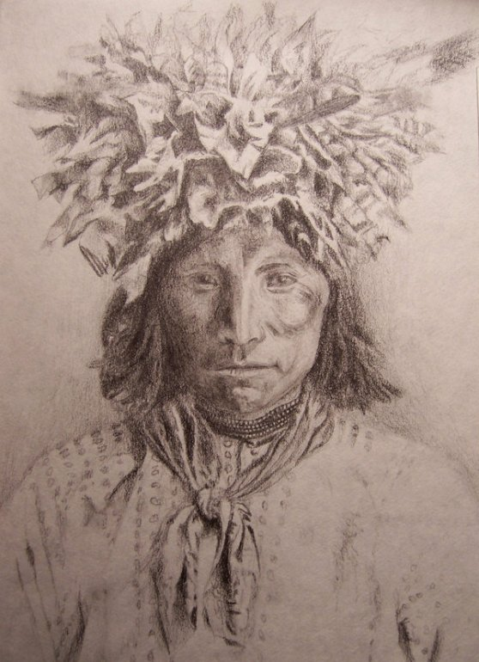
Απάτσι
Η ονομασία Απάτσι πιθανόν προέρχεται από την διάλεκτο Zuni η οποία σημαίνει «εχθρός» και ως φυλή χωρίζονταν σε έξι ομάδες. Οι Απάτσι ξεκίνησαν περί το 850 μ.Χ. από τον Βορρά για να εποικήσουν τις πεδιάδες και νοτιοδυτικές περιοχές της Αμερικής. Εγκαταστάθηκαν σε τρεις έρημες εκτάσεις, την Μεγάλη Λεκάνη την Σονόρα και την Τσιουαχουάν. Οι Απάτσι παραδοσιακά εγκαταστάθηκαν στο μεγαλύτερο τμήμα της ανατολικής Αριζόνα και σε περιοχές στο Νέο Μεξικό, Κολοράντο, Οκλαχόμα, και Τέξας.

Slide 37
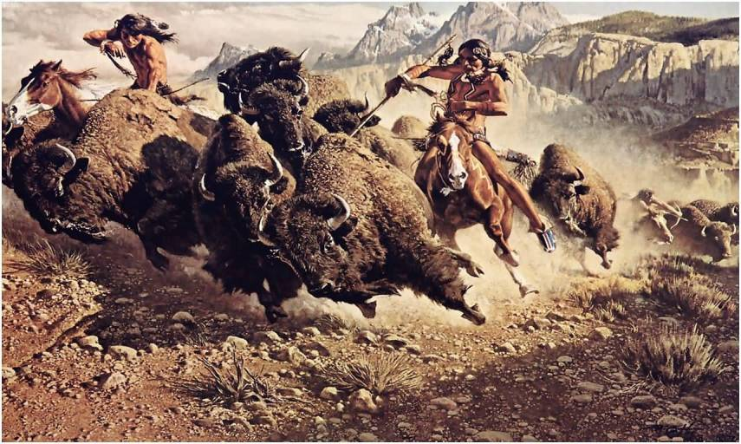
Οικονομία
Αντήλλασσαν δέρματα βουβάλου, ζωικό λίπος, κρέας, κόκαλα για κατασκευή εργαλείων και αλάτι από την έρημο, υλικά αγγειοπλαστικής, βαμβάκι, κουβέρτες, καλαμπόκι και άλλα αγαθά. Οι ομάδες των Απάτσι που κατοικούσαν στην ίδια περιοχή υπόκειντο σε μια «χαλαρή» πολιτιστική συγγένεια. Οι Jicarillas του βορειοανατολικού Νέου Μεξικού θήρευαν βουβάλια στις πεδιάδες και φύτευαν καλαμπόκι στα βουνά. Οι Mescalero προς το νότο ήσαν κυνηγοί. Οι Chiricahua επέδραμαν κατά μήκος των συνόρων με το Μεξικό. Οι πιο φιλήσυχοι Απάτσι της Αριζόνα ήσαν καλλιεργητές, ενώ δύο άλλες φυλετικές ομάδες, οι Lipan και Kiowa, ζούσαν ως αγρότες στο δυτικό Κάνσας και Τέξας. Οι Απάτσι γενικά ήταν νομάδες κυνηγώντας κάθε είδους άγρια θηράματα που βρίσκονταν στο έδαφός τους, κυρίως ελάφια και κουνέλια. Όταν ήταν αναγκαίο, ζούσαν από τη γη συλλέγοντας άγρια μούρα, ρίζες, καρπούς κάκτου και σπόρους του δέντρου mesquite. Επίσης φύτευαν και καλλιεργούσαν καλαμπόκι, φασόλια και κολοκύθες.

Slide 38
Κοινωνία
Οι Απάτσι ζούσαν σε μια μητριαρχική κοινωνία. Οι γυναίκες Απάτσι ήταν υπεύθυνες για όλα τις καθημερινές ανάγκες καθώς και της κατασκευής ειδών ένδυσης, την συλλογή καυσόξυλων, ακόμη και την υπεράσπιση του χωριού σε περίπτωση επίθεσης. Ήταν επίσης υπεύθυνες για την κατασκευή των σπιτιών, ή των σκηνών. Οι γυναίκες φορούσαν ρούχα φτιαγμένα από δέρμα ελαφιού. Συνήθως είχαν μακριά μαλλιά και μερικές φορές έφεραν στολίδια. Όπως και οι άνδρες, φορούσαν υποκάμισα διακοσμημένα με χάντρες ή κρόσσια. Τα μοκασίνια, ή οι μπότες με χάντρες ήταν τα βασικά υποδήματα αμφότερων των φύλων. Οι άντρες Απάτσι εκπαιδεύονταν στον πόλεμο από πολύ νεαρή ηλικία. Ήταν πολεμιστές και κυνηγοί και ορισμένοι εξ’ αυτών εξελίσσονταν στους αρχηγούς της φυλής. Οι άνδρες φορούσαν δερμάτινα υποκάμισα και κομμάτι υφάσματος γύρω από τους λαγόνες σε περιόδους ζέστης, ενώ σε ψυχρότερες καιρικές συνθήκες, φορούσαν δέρμα βουβάλου για ζεστασιά. Οι Μεξικανοί επηρέασαν τον τρόπο ένδυσης των Απάτσι αφού σταδιακά άρχισαν να φορούν γιλέκα, λευκούς χιτώνες και πιο πολύχρωμα ρούχα κατασκευασμένα από βαμβάκι. Για τα παιδιά υπήρχαν δύο τελετές. Η πρώτη πραγματοποιείτο μόλις το μωρό έβγαινε από την κούνια και περιλάμβανε την κοπή των μαλλιών σε τελετουργικό κούρεμα από τον «μάγο της φυλής» πιστεύοντας ότι αυτό ωφελούσε την υγεία ενόσω το παιδί μεγάλωνε. Αντιθέτως στις μεγαλύτερες ηλικίες το κούρεμα έφερνε κακή τύχη και γι’ αυτό οι ενήλικες δεν έκοβαν τα μαλλιά τους. Η δεύτερη τελετή με την ονομασία μοκασίνι πραγματοποιείτο σε ηλικία δύο ετών, με σκοπό να εξασφαλίσει «ευνοϊκό ταξίδι στην ζωή του παιδιού». Προς τούτο το έντυναν με καινούργια ρούχα και παπούτσια, τα οποία φορώντας έπρεπε να περπατήσει ανατολικά ακολουθώντας ένα μονοπάτι στρωμένο με γύρη. Παρά το γεγονός ότι τα παιδιά εκτελούσαν εργασίες σε νεαρή ηλικία, εξακολουθούσαν να ασκούνται σε παιχνίδια που τους διατηρούσαν σε καλή φυσική κατάσταση, όπως τοξοβολία και toe toss (παιχνίδι που παίζεται με το δάκτυλο του ποδιού και ξύλινη ράβδο). Επιπλέον ήσαν σε θέση να ιππεύουν από την ηλικία των πέντε ετών.

Slide 39
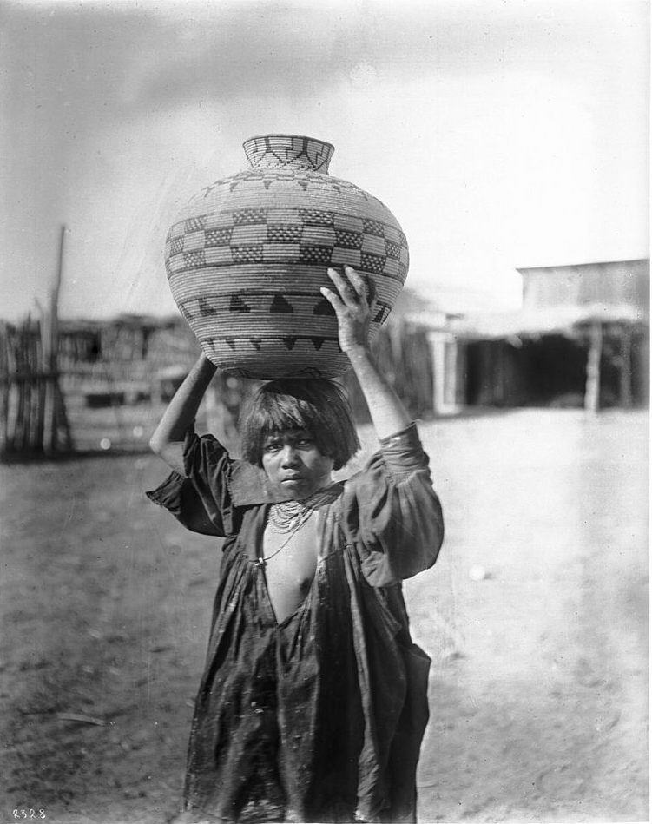
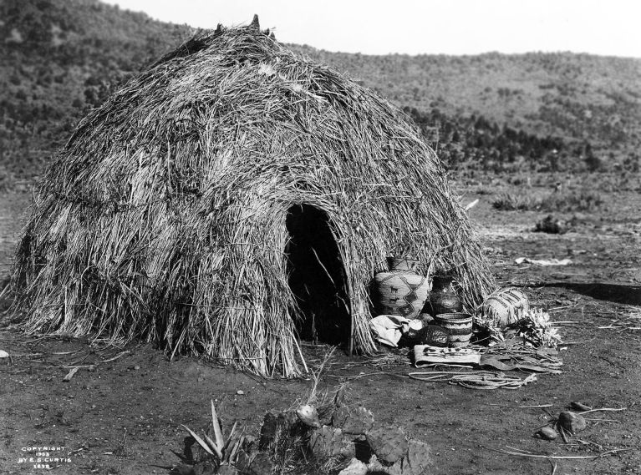

Slide 40
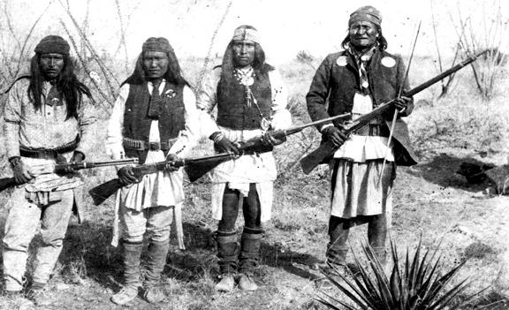
Η αφήγηση ιστοριών ήταν πολύ σημαντική για τον πολιτισμό τους. Δεδομένου ότι δεν διέποντο από κάποιο σύνολο νόμων, ή κανόνων, και δεν υπήρχαν φυλακές για παραβατική συμπεριφορά, οι Απάτσι βασίστηκαν στην προφορική διάδοση του κώδικα συμπεριφοράς, από γενιά σε γενιά. Υπήρξαν ιδιαίτερα ικανοί στις τέχνες και την βιοτεχνία.
Ήσαν γνωστοί για την χειροτεχνία, στην οποία χρησιμοποιούσαν όστρακα, γυαλί, τυρκουάζ και χάντρες τις οποίες έραβαν στα πολεμικά υποκάμισα, θεωρώντας ότι φέρνουν καλοτυχία. Η καλαθοπλεκτική επίσης ήταν μία από τις παλαιότερες μορφές τέχνης των Απάτσι η οποία είχε εφαρμογή στα καλάθια μεταφοράς και καλάθια ψωμιού. Κατασκεύαζαν επίσης κοσμήματα, περιδέραια, σκουλαρίκια και πόρπες. Αμφότερα τα φύλα (άνδρες – γυναίκες) αρέσκονταν να φορούν κοσμήματα από όστρακα.

Slide 41
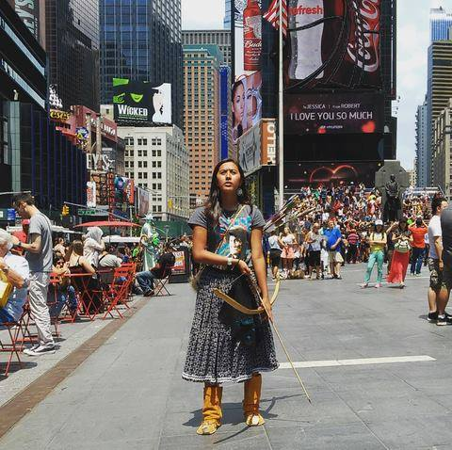
Οι Απάτσι σήμερα
Μετά την άφιξη των ευρωπαίων και ιδίως των ισπανών οι Απάτσι έπειτα από αρκετά χρόνια πολέμων για την προστασία της γης τους έχουν μεταφερθεί σε περιοχές που μιλούν την γλώσσα που μιλούν και οι ίδιοι οι Απάτσι. Δηλαδή οι Τζικαρέλα και οι Μεσαλέρο πήγαν στο Νέο Μεξικό, οι Τσιρικάκουα στην Αριζόνα και στο Νέο Μεξικό, οι Γουέστερν Απάτσι και οι Λίπαν Απάτσι στο Τέξας, και οι Πλέινς Απάτσι στην Οκλαχόμα. Κατά το παρελθόν αλλά ακόμη και σήμερα υπάρχουν και άλλες φυλές Απάτσι, μόνο που δεν έχουν αναπτύξει την δημοφιλία τους στις σημερινές εποχές. Οι Γουέστερν Απάτσι σήμερα επίσης είναι η μοναδική φυλή που παρέμεινε στην πολιτεία της Αριζόνα, πολιτεία που κατοικούσαν πολλοί Απάτσι από την ημέρα που άρχισε να υφίσταται η φυλή. Οι τοποθεσίες τους είναι το Σαν Κάρλος, το Γαβαπάι, το Τόντο και το Φόρτ ΜακΝτόουελ. Οι Τσιρικάουα είχαν χωριστεί σε δύο ομάδες από την στιγμή που είχαν συλληφθεί πολλοί αιχμάλωτοι από τη φυλή τους, σε πολέμους που συμμετείχαν. Η μία ομάδα μεταφέρθηκε στο Μεσαλέρο και καλύπτει σχεδόν τη μισή έκταση κατοίκων της πολιτείας του Νέου Μεξικού. Η άλλη ομάδα των Τσιρικάουα, που είναι ελάχιστοι, μεταφέρθηκε στην Οκλαχόμα.

Slide 42
Ίνκας
Οι Ίνκας δημιούργησαν την μεγαλύτερη αμερικανική Αυτοκρατορία. Προς το τέλος του 15^{ο} αιώνα, η αυτοκρατορία άρχισε να επεκτείνεται από την αρχική της περιοχή προς την περιοχή Κούσκο , που βρίσκεται στη Νότια Αμερική. Σταμάτησε όμως απότομα με την ισπανική επιδρομή κατευθυνόμενη από τον Φρανσίσκο Πισάρρο το 1532. Οι Ίνκας ονόμασαν την επικράτεια «Τα τέσσερα μέρη». Μια επικράτεια, με ποικίλα εδάφη και κλίματα, που καταλάμβανε μια μεγάλη ερημική έκταση εδάφους, διακεκομένη από πλούσιες δεντροστοιχίες, οι ψηλές κορυφές και οι βαθιές εύφορες κοιλάδες των Άνδεων και οι κορυφές των βουνών του τροπικού δάσους της Ανατολής. Η ονομασία ίνκας πήρε το ονομά της από τον θεό Ήλιο (Ίντι). Ο όρος Ίνκας δείχνει τον καθοδηγητή, τον ηγέτη καθώς επίσης και τον λαό της κοιλάδας του Κούζκο, την πρωτεύουσα της αυτοκρατορίας. Αυτό βέβαια χρησιμεύει μερικές φορές για να δείξουν όλους τους λαούς. Εν τούτοις, η προέλευση των Ίνκας ήταν σκοτεινή και αρχικά συνάντησαν δυσκολίες σε μια περιοχή, όπου έζησαν για πολύ καιρό ως παρείσακτοι.
Όσο και αν η επέκταση αυτή ήταν όψιμη, τους εξασφάλισε γρήγορα την κληρονομιά μιας πολιτισμικής παράδοσης για την οποία πολλοί λαοί είχαν συμβάλει στο πέρασμα αρκετών χιλιετίών, ώστε να σφυρηλατηθεί και να εμπλουτισθεί.

Slide 43
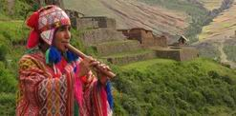
Η γλώσσα κέτσουα
Η πλειοψηφία των δώδεκα μικρών βασιλείων διατηρούσαν την ταυτότητά τους ακόμα κι αν ήταν συνδεδεμένοι πολιτικά και οικονομικά με τους Ίνκας.
Η Quechua ήταν η επίσημη γλώσσα και την χρησιμοποιούσαν οι περισσότερες κοινότητες μέχρι την άφιξη των Ισπανών, αλλά υπήρχαν τουλάχιστον είκοσι τοπικές διάλεκτοι στα περισσότερα μέρη της αυτοκρατορίας.

Slide 44
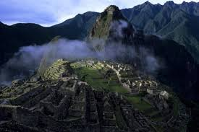
Η λάμψη του Πολιτισμού
Όταν οι Ισπανοί έφθασαν στο Περού το 1532, οι Ίνκας είχαν εγκαταστήσει την κυριαρχία τους στην άνω χώρα και στα πεδινά παράλια των Ανδεων. Η Αυτοκρατορία τους απλωνόταν από το Κούσκο ως την Κολομβία στο βορρά και ως τη Χιλή και την Αργεντινή στο νότο.
Η λάμψη του πολιτισμού τους άγγιζε τον παναμά και έφθανε ως τις μακρινές παραλίες του Ατλαντικού στη Βραζιλία, με τη μορφή χάλκινων εργαλείων ή χρυσών και ασημένιων κοσμημάτων, που μεταφέρονταν από φυλή σε φυλή μέσα στο δάσος του Αμαζονίου.
Από όλη τη νότια Αμερική, που ζούσε ακόμη στη λίθινη εποχή, μόνο η Γη του Πυρός ξέφευγε από τη γοητεία του μεγαλείου των Ίνκας, που έμελλε να γεννήσει το μύθο του «El Dorado» όταν οι Ευρωπαίοι υπέστησαν τη γοητεία αυτή με τη σειρά τους.

Slide 45
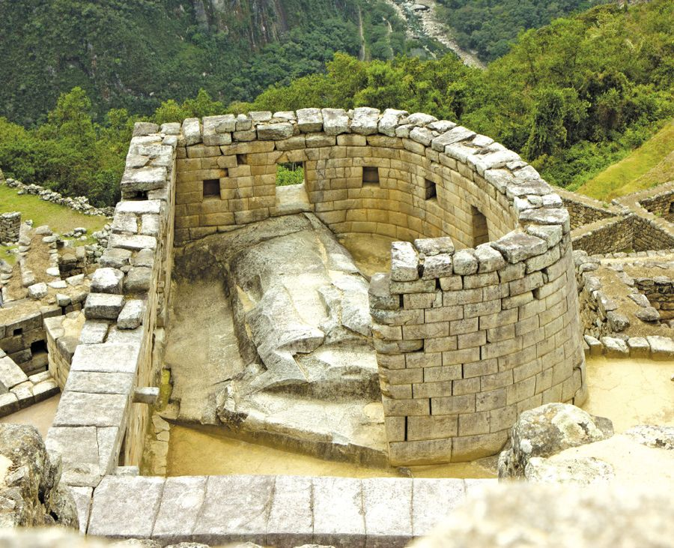
Η αρχιτεκτονική
Οι Ίνκας ανέπτυξαν ένα υψηλά λειτουργικό στιλ δημόσιας αρχιτεκτονικής που την διακρίνουμε κυρίως από τις προχωρημένες τεχνικές οικονομικοτεχνικής μελέτης και χτισίματος από πέτρες. Το σχέδιο των πόλεών τους ήταν βασισμένο σε ένα σύστημα με κεντρικές λεωφόρους που διασταυρώνονταν με άλλους μικρότερους δρόμους που κατέληγαν σε μια ανοιχτή πλατεία περιτρυγυρισμένη από δημοτικά κτίρια και ναούς. Τα κτίρια είχαν έναν μόνο όροφο από άψογες πέτρες,επίσης χρησιμοποιούσαν τούβλα και άχυρα στις περιοχές κοντά στην ακτή. Για την κατασκευή των μνημείων όπως για παράδειγμα το κάστρο Sacchuaman κοντά στο Cuzco,συμπαγής όγκος πολυγωνικών μασίφ ήταν αρμονισμένα με μια καταπληκτική ακρίβεια. Στις ορεινές περιοχές,όπως το θεαματικό φρούριο που βρίσκεται στο Machu Picchu, η αρχιτεκτονική των Ίνκας αντανακλά τις έξυπνες προσαρμογές του φυσικού ανάγλυφου

Slide 46
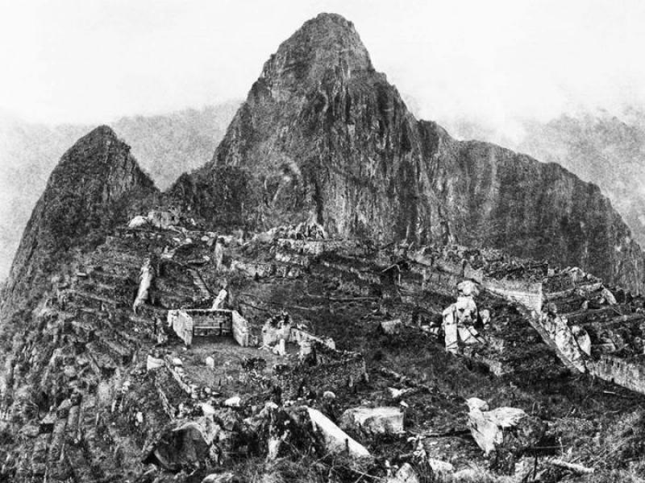
Η Θρησκεία
Η θρησκεία του κράτους ήταν βασισμένη στην λατρεία του Ήλιου.Οι αυτοκράτορες Ίνκας θεωρούνταν οι απόγονοι του Θεού Ήλιου και λατρεύονταν σαν θεότητες. Ο χρυσός,το σύμβολο του Ήλιου,ήταν εξαιρετικά εκμεταλλεύσιμος για να τον χρησιμοποιούν οι ηγέτες και τα μέλη της αφρόκρεμας, όχι τόσο σαν αντάλλαγμα αλλά κυρίως για εθιμοτυπικούς και διακοσμητικούς σκοπούς. Η θρησκεία κυριαρχούσε σε όλη την πολιτική δομή. Μετά τον ναό του Ήλιου στο κέντρο του Cuzco, θα μπορούσαμε να χαράξουμε φανταστικές γραμμές προς τους τόπους λατρείας των διαφόρων κοινωνικών τάξεων της πόλης. Οι θρησκευτικές πρακτικές αφορούσαν χρησμούς,θυσίες ως προσφορά, θρησκευτικούς φόβους και δημόσιες εξομολογήσεις. Ένας ετήσιος κύκλος θρησκευτικών γιορτών ήταν στο ημερολόγιο των Ίνκας, εξαιρετικά ακριβής, όπως η γεωργική χρονιά.

Slide 47
Οικονομία
Πλούσιοι σε τρόφιμα, υφάσματα, χρυσό και κόκα, οι Ίνκας που είχαν αναπτύξει μια ξεχωριστή αριστοτεχνία στην κατασκευή κτιρίων, δεν είχαν καθόλου χρήματα. Για την ακρίβεια, στην κοινωνία τους δεν υπήρχε καν η έννοια της αγοράς. Οι Ίνκας θεωρούνται ως μοναδικοί χτίστες και με ιδιαίτερες ικανότητες στο σχεδιασμό τοπίου, χάρη στις οποίες δημιούργησαν εξελιγμένα συστήματα ορεινής γεωργίας. Η κοινωνία τους ήταν τόσο πλούσια, που μπορούσε να θρέψει εκατοντάδες ανθρώπους, οι οποίοι σχεδίαζαν τις γεωργικές χρήσεις των νεο-κατακτηθέντων εδαφών τους. Σχεδίασαν αγροκτήματα στις βουνοπλαγιές, όπου καλλιεργούσαν από πατάτες και καλαμπόκι, μέχρι φιστίκια και άλλα προϊόντα, τα οποία είχαν επιλεγεί προσεχτικά ανάλογα με τις κλιματικές συνθήκες που επικρατούσαν στα διαφορετικά υψόμετρα. Καλλιεργούσαν ακόμη δέντρα, για να διατηρούν και να συγκρατούν το λεπτό επιφανειακό έδαφος. Ίσως το μυστικό του πλούτου και της αφθονίας των Ίνκας να κρύβεται στο ιδιαίτερο σύστημα φόρων που είχαν αναπτύξει. Οι Ίνκας αντί να πληρώνουν φόρους σε χρήμα, ήταν αναγκασμένοι να παρέχουν τις υπηρεσίες τους στην αυτοκρατορία ως εργάτες. Σε αντάλλαγμα, η αυτοκρατορία τους παρείχε όλα τα απαραίτητα για να ζήσουν. Βέβαια, δεν «πλήρωναν» οι πάντες. Εξαιρούνταν οι ευγενείς και άλλοι επιφανείς πολίτες της κοινωνίας τους. Μάλιστα, οι ευγενείς που πέθαιναν εξακολουθούσαν να έχουν δική τους ιδιοκτησία και οι οικογένειές τους μπορούσαν να συνεχίζουν να απολαμβάνουν τα πλούτη που αναλογούσαν στους νεκρούς.

Slide 48
Αζτέκοι
Με τον όρο Αζτέκοι εννοείται ο κυρίαρχος πολιτισμός της πρόσφατης μετα κλασικής περιόδου στην πυκνοκατοικημένη λεκάνη του Μεξικού ,ο οποίος έφθασε στο σημείο να ελέγξει τις μεγάλες μεσοαμερικανικές περιοχές ,βόρεια του κόλπου του Τεουαντεπέκ . Σύμφωνα με το μύθο, το όνομα Αζτέκος προέρχεται από τη λέξη αζτλάν που , όπως πιστεύεται, σημαίνει «λευκή γη». Ωστόσο, κανένας δεν γνωρίζει πού βρισκόταν το μυθικό Αζτλάν , ή αν υπήρξε ποτέ .. Η προέλευση των Αζτέκων συνδέεται με τις μετακινήσεις πληθυσμών των προσφύγων Τολτέκων και της μετανάστευσης των Τσιτσιμέκων που εγκαταστάθηκαν στη λεκάνη του Μεξικού γύρω στο 1000, εγκαθιδρύοντας μικράκράτη. Οι δυναστείες αυτών των κρατών διεκδικούσαν την καταγωγή τους από τους Τολτέκους. Η φυλή των Τσιτσιμέκων από το Αζτλάν, μετακινήθηκε πιθανώς εξαιτίας ξηρασίας ή υπερπληθυσμού. Μετά από αρκετές μετακινήσεις εγκαταστάθηκαν σε μερικές ακατοίκητες ελώδεις νήσους κοντά στη δυτική ακτή της λίμνης Τεξκόκο όπου, σύμφωνα με τον θρύλο, είδαν έναν οιωνό, έναν αετό με ένα φίδι στο ράμφος του να κάθεται σε έναν κάκτο ένδειξη της περιοχής στην οποία έπρεπε να χτιστεί η πρωτεύουσά τους η οποία αργότερα έγινε γνωστή ως Μεγάλη Τενοτστιτλάν , που σημαίνει «Πέτρα η Οποία Εξέχει από το Νερό». Οι Αζτέκοι μιλούσαν τη γλώσσα που ονομάστηκε αργότερα κλασική, μια παλιότερη μορφή της σημερινής ιθαγενούς γλώσσας του Μεξικού.

Slide 49
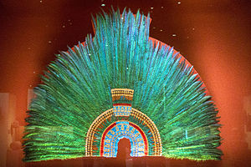
Οικονομία
Η οικονομία των Αζτέκων μπορεί χονδρικά να χωριστεί σε δύο μέρη: στον κρατικό τομέα, τον οποίο ήλεγχαν οι βασιλιάδες και η αριστοκρατία, και στον εμπορικό, ο οποίος λειτουργούσε ανεξάρτητα από τον έλεγχο του κράτους. Το κράτος και οι ευγενείς είχαν τον έλεγχο όλης της γης και των παραγωγικών μονάδων, την οποία δούλευαν οι αγρότες, μέσα από συμφωνίες που εκτείνονταν από απλή αγροληψία μέχρι μετατροπή των αγροτών σε δουλοπάροικους. Με αυτές τις πληρωμές των καλλιεργητών συντηρούνταν τόσο ο πολυέξοδος τρόπος ζωής των ευγενών όσο και οι ανάγκες των πόλεων-κρατών. Η πλειοψηφία των πολυτελών αγαθών που παράγονταν προοριζόταν για να καλύψει τις ανάγκες των ευγενών. Οι τεχνίτες των φτερωτών στολιδιών, οι γλύπτες, οι κοσμηματοποιοί και οι λοιποί επαγγελματίες που κατασκεύαζαν πολυτελή αγαθά ήταν απλοί πολίτες οι οποίοι βρίσκονταν στην δούλεψη ευγενών και αριστοκρατών. Οι Αζτέκοι χρησιμοποιούσαν καθημερινά διάφορα αγαθά εν είδη χρημάτων. Για μικρές αγορές το σύνηθες νόμισμα ήταν οι σπόροι κακάο, τους οποίους έπρεπε να εισάγουν από τις πεδινές εκτάσεις τις αυτοκρατορίας. Τα χρήματα χρησιμοποιούνταν κυρίως στα παζάρια, τα οποία διοργανώνονταν εβδομαδιαία στις μικρότερες πόλεις και καθημερινά στις μεγαλύτερες. Στις αγορές μαζεύονταν όλων των ειδών οι πωλητές. Ξεχωριστή κατηγορία ήταν οι εξειδικευμένοι πωλητές, οι οποίοι ήταν οργανωμένοι σε συντεχνίες. Αυτοί έκαναν δεκάδες ταξίδια σε ολόκληρη την κεντρική Αμερική για να ψάξουν αγαθά και να πουλήσουν τα εμπορεύματά τους. Ήταν μία κλειστή και πολύ ισχυρή τάξη στην αζτέκικη κοινωνία, και συχνά η περιουσία τους συγκρινόταν μόνο με των ευγενών. Η γη και οι παραγωγικές μονάδες δεν αποτελούσαν εμπορεύσιμα αγαθά, και παρέμεναν αποκλειστικά στα χέρια των αριστοκρατών.

Slide 50
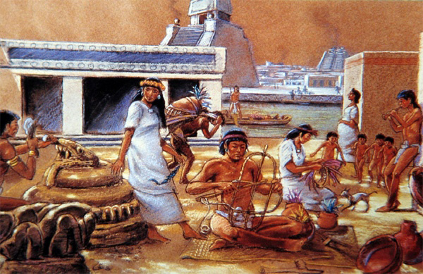
Φορολογία και εμπόριο
Υπάρχει εκτενής αναφορά σε όλες τις υποτελείς πόλεις της Συμμαχίας, καθώς και στα αγαθά που προσέφεραν, τα οποία κυμαίνονταν από είδη πολυτελείας, όπως φτερά, διακοσμημένα φορέματα και πολύτιμους λίθους μέχρι καθημερινής χρήσης αγαθά, ύφασμα, καυσόξυλα και τροφές. Συνήθως οι φόροι καταβάλλονταν δυο με τέσσερις φορές τον χρόνο. Αρχαιολογικές ανασκαφές σε περιοχές που τελούσαν υπό αζτέκικο έλεγχο δείχνουν ότι η ενσωμάτωση των αυτόχθονων πληθυσμών στην αυτοκρατορία έφερνε νέα βάρη για τον λαό, ενώ ταυτόχρονα αυξάνονταν τα προνόμια των ευγενών. Η αυτοκρατορία προωθούσε το εμπόριο, και ως εκ τούτου εξωτικά αγαθά, όπως ο οψιανός και ο μπρούτζος έφταναν στα σπίτια όλων των πολιτών, από την μία μέχρι την άλλη άκρη. Η οργανωτική δομή της αυτοκρατορίας έπαιξε κι εδώ τον ρόλο της: οι Αζτέκοι, επειδή στηρίζονταν κυρίως στους ντόπιους άρχοντες για να επιβάλλουν την τάξη και να τροφοδοτούν την πρωτεύουσα με αγαθά, τους προσέφεραν αυξημένα προνόμια για την αφοσίωσή τους. Οι τελευταίοι, με την σειρά τους, μετακυλούσαν την υποχρέωση καταβολής φόρου στις κατώτερες τάξεις, οι οποίες υπέφεραν για να πληρώσουν το μερίδιό τους.

Slide 51
Εκπαίδευση
Τέχνες
Μέχρι την ηλικία των δεκατεσσάρων, την ευθύνη για την εκπαίδευση των παιδιών είχαν οι γονείς υπό την εποπτεία ειδημόνων από το κράτος. Μέρος αυτής της εκπαίδευσης αποτελούσε η εκμάθηση κανόνων, γνωμικών και πεποιθήσεων, που λέγονταν ουεουετλάτολι (huēhuetlàtolli, που στα νάουατλ σημαίνει «τα λεγόμενα των αρχαίων») και εμπεριείχαν τα ήθη, την σοφία και τα ιδανικά των Αζτέκων.
Υπήρχαν δύο ειδών σχολεία: το telpochcalli για τεχνικές και στρατιωτικές σπουδές και το calmecac για εξειδίκευση στην αστρονομία, την γραφή, την διοίκηση και την θεολογία, μεταξύ άλλων.
Οι Αζτέκοι είχαν σε εκτίμηση την μουσική και την ποίηση· σχεδόν σε κάθε εκδήλωση πραγματοποιούνταν μουσικές παρουσιάσεις και διαγωνισμοί ποίησης. Υπήρχαν επίσης δραματοποιημένα δρώμενα τα οποία περιλάμβαναν καλλιτέχνες, μουσικούς και ακροβάτες. Η ποίηση υπήρξε σημαντικός άξονας στην αυτοκρατορία των Αζτέκων και ήταν συνδεδεμένη με λουλουδια, η σύνδεση αυτή δεν ήταν τυχαία καθώς αντικατόπτριζε την αλληγορική φύση της τελευταίας, η οποία συχνά χρησιμοποιεί διάφορα «πέπλα» εννοιών για να εκφράσει τις ιδέες της. Υπήρχε επίσης πεζογραφία, η οποία χωριζόταν κι αυτή σε επιμέρους κατηγορίες και είδη.

Slide 52
Γεωργία
Οι Αζτέκοι είχαν τέσσερις βασικές μεθόδους γεωργίας. Η αρχαιότερη και πιο απλή από αυτές ήταν η λεγόμενη «καλλιέργεια βροχόπτωσης», στην οποία κύριο ρόλο παίζει το νερό της βροχής. Είναι η μέθοδος καλλιέργειας με την μικρότερη ανάγκη ανθρώπινης παρέμβασης. Καθώς όμως ο πληθυσμός των Αζτέκων αυξανόταν, οι αγρότες στράφηκαν σε περισσότερο αποδοτικές καλλιέργειες, οι οποίες ανάλογα με τις περιοχές όπου υιοθετήθηκαν είχαν δύο μορφές: στις απόκρημνες ή βραχώδεις εκτάσεις χρησιμοποιούνταν οι αναβαθμίδες ή πεζούλες, ενώ στις πεδιάδες, εκτεταμένα δίκτυα καναλιών και φραγμάτων φρόντιζαν για την άρδευση. Με αυτή την τεχνική οι Αζτέκοι εξασφάλιζαν συγκομιδή σε τακτική βάση. Τα αρδευτικά συστήματα των Αζτέκων, με τις διώρυγες αλλά και την εκτροπή μεγάλου μέρους του ποταμού Κουαουτίτλαν προς τις πεδινές εκτάσεις, διακρίνονταν για την έκταση και την πολυπλοκότητά τους. Στις βαλτώδεις εκτάσεις γύρω από την λίμνη Σοτσιμίλκο οι Αζτέκοι ανέπτυξαν την χαρακτηριστικότερη μέθοδο καλλιέργειας της μεσοαμερικανικής γεωργίας, τα τσινάμπας. Τα τσινάμπας ήταν κομμάτια υπερυψωμένης γης, κατασκευασμένα από στρώσεις λάσπης από τον πάτο της λίμνης και κομπόστ. Ανάμεσα στους πλωτούς κήπους υπήρχαν στενά κανάλια, τα οποία χρησιμοποιούσαν οι αγρότες για να μετακινούνται με κανό. Για να μπορέσουν να τα καλλιεργήσουν, οι αγρότες αρχικά έφτιαχναν ένα στρώμα καλαμιών, στο οποίο φύτευαν τους σπόρους και τους άφηναν να φυτρώσουν. Μόλις έβγαιναν, μεταφυτεύονταν στα τσινάμπας. Αυτή η τεχνική μείωνε σημαντικά τον χρόνο ανάπτυξης των φυτών. Εκτός των μεγάλων αγροτικών εκτάσεων μακριά από τα αστικά κέντρα, οι Αζτέκοι συνήθιζαν να έχουν μικρότερης κλίμακας κήπους στα σπίτια τους, εντός των πόλεων. Εκεί κάθε οικογένεια καλλιεργούσε τα απολύτως απαραίτητα, από καλαμπόκι και φρούτα μέχρι βότανα, φαρμακευτικά φυτά και χόρτα. Η σημαντικότερη καλλιέργεια για τους Αζτέκους ήταν το καλαμπόκι. Κατείχε κεντρικό ρόλο στην διατροφή τους. Οι γυναίκες άλεθαν σπόρους καλαμποκιού χρησιμοποιώντας δύο πέτρες, μία στρογγυλεμένη πέτρα πάνω σε μία επίπεδη, και από το καλαμποκάλευρο που παρήγαγαν παρασκεύαζαν τις τορτίγιας, τις διάσημες λεπτές μαλακές πίτες που καταναλώνονται μέχρι και σήμερα. Άλλες βασικές καλλιέργειες των Αζτέκων, επίσης εκτεταμένες, ήταν το αβοκάντο, τα φασόλια, η κολοκύθα, η γλυκοπατάτα, η τομάτα, ο αμάρανθος και η πιπεριά τσίλι. Βαμβάκι, φρούτα, κακάο και καουτσούκ καλλιεργούνταν αποκλειστικά στις πεδιάδες της αυτοκρατορίας.

Slide 53
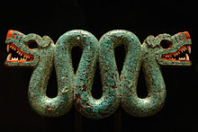
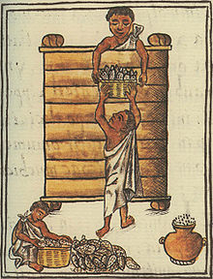

Slide 54
Θρησκεία- Ανθρωποθυσίες
Οι Αζτέκοι κληρονόμησαν από τους Τολτέκους και τους Μάγια την πρακτική της ανθρωποθυσίας. Σύμφωνα με το μύθο πίστευαν ότι το σύμπαν θα σταματούσε να κινείται στο τέλος κάθε Νέας Φωτιάς, ενός κύκλου που διαρκούσε 52χρόνια, αν οι κύριες θεότητές τους, ο Ουιτζιλοπότστλι και ο Τεζκατλιπόκα, δεν ένιωθαν αρκετά δυνατές. Για να τους δώσουν δύναμη και προκειμένου να διαιωνιστεί η ύπαρξη του κόσμου, εκτελούσαν μια ιεροτελεστία που ανάγεται στο πολύ μακρινό παρελθόν. Κατά τη διάρκειά της, έσβηναν όλες τις φωτιές στον οικισμό και έκαναν νυχτερινές ανθρωποθυσίες. Όταν άρχιζε να χαράζει, καταλάβαιναν ότι οι προσπάθειές τους είχαν στεφθεί με επιτυχία : ο κόσμος είχε πάρει παράταση για ακόμη 52χρόνια!
Τότε, άναβαν μια φωτιά πάνω από το σώμα του νεκρού και μετέφεραν τη φλόγα σε όλες τις κατοικίες. Ο μύθος αυτός αιτιολογούσε , εκτός από την ανάγκη για ανθρωποθυσίες, και την πολεμοχαρή στάση των Αζτέκων, αφού ο πόλεμος αποτελούσε κύρια πηγή νέων θυμάτων. Υπολογίζεται ότι ετησίως θυσιάζονταν περίπου 15.000 άνθρωποι, τη σάρκα των οποίων έτρωγαν οι υψηλόβαθμοι πολεμιστές, οι ευγενείς και οι ιερείς. Οι περισσότεροι από τα θύματα ήταν άντρες, κυρίως αιχμάλωτοι πολέμου. Η μέθοδος θανάτωσης ποίκιλλε ανάλογα με τον εκάστοτε θεό που ήθελαν να τιμήσουν, αλλά γενικά οι θυσίες που προσφέρονταν στους θεούς, γίνονταν με τελετές σχετικές με τις ιδιότητες τους.

Slide 55
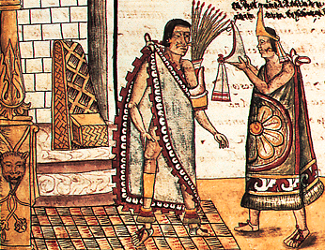
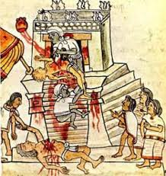

Slide 56
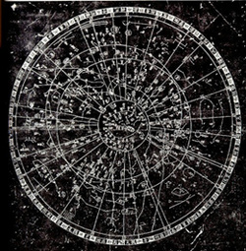
Αστρονομία
Οι Αζτέκοι ανέπτυξαν εκτός από μια τέχνη απαράμιλλου πλούτου και την αστρονομία. Κατείχαν ακριβείς και συγκεκριμένες γνώσεις για τη διάρκεια του έτους, για τον προσδιορισμό των Ηλιοστασίων, για τις φάσεις και τις εκλείψεις της Σελήνης, για τις φάσεις της Αφροδίτης, για το ανοικτό σμήνος των Πλειάδων και για διάφορους άλλους αστερισμούς. Στα τέλη του 18^{ου} ανακαλύφθηκε η Πέτρα του Ήλιου που συχνά ονομάζεται "Ημερολόγιο των Αζτέκων". Όμως δεν είναι μόνο ημερολόγιο, αλλά και αναμνηστική πέτρα μιας ιερής ημερομηνίας. Γιατί μερικές πέτρες των Αζτέκων υπενθύμιζαν μια τελετουργική γιορτή που γινόταν κάθε 52 χρόνια, την γιορτή του Νέου Πυρός. Ιδιαίτερα πάνω σ'αυτή την Πέτρα του Ήλιου ήταν χαραγμένη η ημερομηνία της γιορτής του Νέου Πυρός του 1479. Επίσης η Πέτρα του Ήλιου έχει σκαλισμένες επάνω της τις ιερογλυφικές ημερομηνίες των τεσσάρων προηγούμενων κόσμων.

Slide 57
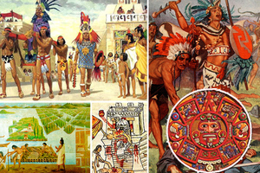
Παρακμή
Η αυτοκρατορία των Αζτέκων τερματίστηκε απότομα στις 13 Αυγούστου του 1521 όταν ο Ερνάν Κορτές και οι κονκισταντόρ κατέλαβαν την πρωτεύουσα, σκότωσαν τον βασιλέα Μοκτεζούμα II και εκχριστιάνισαν δια της βίας τους γηγενείς πληθυσμούς. Τέτοια ήταν η καταστροφή, που μετά από μερικές εκατοντάδες χρόνια, ο πολιτισμός των Αζτέκων είχε ξεχαστεί εντελώς και χρειάστηκαν εξαντλητικές και κοπιαστικές προσπάθειες σπουδαίων αρχαιολόγων, για να έρθουν στο φως ελάχιστα στοιχεία γι‘ αυτόν τον αινιγματικό λαό.

Slide 58
ΤΕΛΟΣ

